Slide 1

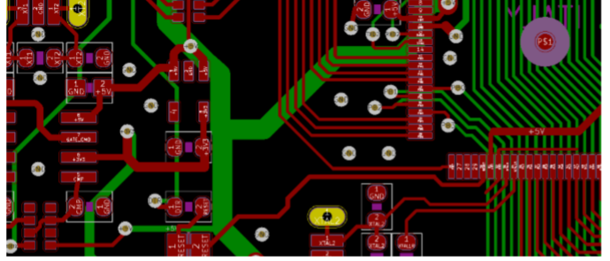
第一部
Electronic
Design
Automation
Ver.1.55

Slide 2
電子機器の製作における概略 従来の工程の関係
回路図 回路設計
プリント基板 パターン設計
アートワークエディタ
パターン図・パターン設計
回路図と整合チェック 目視チェック
回路図エディタ
部品シンボル
↑
回路配線情報 （ネットリスト）
設計者による確認
専用CAD
専用CAD
回路図
自社フットプリント情報
筐 体 内 配 線
メーカー発注
PCB製造納品
回路シミュレータ
機 構 部 品 配置
2

Slide 3
KiCad EDA
KiCad EDA そもそも EDAって
E D A = Electronic Design Automation
自動電子回路設計 ！？
従来、電子回路設計は、
配線図（ 回路設計・機能設計 ） →電子回路CAD
PCBパターン（ アートワーク設計 ） →アートワークエディタ
ケース（ 筐体設計 ）
筐体内配線設計（ ハーネス設計 ） → ３Ｄ－ＣＡＤ
（配線の取り回し）
など、専用のCADで独自に設計していた。特に、PCB製作では、ネットリストが辛うじて共通化される程度であった。
電子回路は、回路特性を知らないでパターン設計を行うと所定の性能を発揮できないまたは、動かない場合もある。
独立

Slide 4
え
ここがポイント
電子機器の製作における概略 KiCADの場合
設計者が行う
回路図 回路設計
EESchema
アートワークエディタ
パターン図・パターン設計
DRC ・・・ Design Rule Check
プリント基板 パターン設計
PCBnew
回路図エディタ
部品シンボル
フットプリント情報
回路配線情報 （ネットリスト）
ERC ・・・Electronic Rule Check
PCB発注
チェックも自動化間違う余地がない
回路シミュレータ
筐 体 内 配 線
自動結線ツール
機 構 部 品 配置 ３Dグラフィクス
PCB納品
4

Slide 5
第１部 KiCad入門
概要
目的・目標
1.2. KiCadを用いた回路設計から
基板製造発注までのおおよその工程
① 回路設計
② ライブラリ準備（シンボル，フットプリント）
③ 回路図入力
④ アノテーション
⑤ フットプリント割付
⑥ ネットリスト出力
⑦ レイアウト設計
⑧ ガーバーデータ出力
⑨ 発注データ編成（Fusion PCBを想定）
⑩ 発注
この第１部では主に③～⑨について解説します。
※
本実習では，基板設計CAD「KiCad」の操作に習熟することを目的とし，自分独自の回 路の基板を設計できるようになることを目標とする。
キ キ ャ ド
1 .1 関連知識（ レポート用 ）
①EDAについて
②KｉＣａｄについて
簡潔に書きなさい。
実習終了後、発注用データのＺＩＰをメールにて提出する。500円程度で発注できること
件名 ＫｉCad実習PCBデータ-(No.ｘx氏名)
宛先 n-masuya@hamako-ths.ed.jp
ファイル名が異なると見積もりが
格安でなくなるので注意
レイアウト設計PWR_FLAG
パスに全角文字・スペースを含まない
5

Slide 6
関連知識 EDA誕生の経緯
機械系の自動設計ツールとしてCAD/CAMは、飛行機、船舶、自動車など製造分野の効率化、高精度化が求められて、1970年代から開発が進められ大きな成果を上げてきた。
電子製品分野、PCB製造では、回路図と使用部品の仕様書をPCBメーカーに渡し発注・依頼するとPCBメーカーが独自のCADシステム（CADの組み合わせであったたり、統合された高価なCADシステム）を使ってPCBパターンの制作からPCB製造まで行ってきた、製品の信頼性や特殊性から長い間、この方法が取られてきたが、パターンの整合性チェックや部品配置の合理性、特性チェックのため多くの時間が割かれていた。安価で高機能な一貫したCADシステムでユーザが直接パターン設計ができれば、納期短縮信頼性が上がると考え、PCBメーカが個人向けに販路を広げたとき、いくつかのCADメーカがPCBメーカーと提携し無料のアートワークCADの配布をした。ただし、試用制限を設け、部品数やネット数、基板外形などを制限れていた。制限されたCADシステムから、商業、私用を問わず無制限に使えるCADシステムが望まれた。それまで回路図の電子化、自動配線ツールなど各分野でオープンソース化が進み、すべてを統合化され、EDAが広く利用されている。
KICADについては http://wiki.kicad.jp/Kicad_JA を参照

Slide 7
第１部 KiCad入門
2. 準備
KiCadのインストール
KiCad公式サイト http://kicad-pcb.org/ を開きDOWNLOADページから目的のOSのKiCadをダ ウンロードしインストールします。（2019.04.26現在のstable版は5.1.2）
※旧版KiCad4.0.xをアンインストールして5.xをインストールする場合4.0.xの動作環境を引継いで動作に不具合を生じることがあります設定。5.xインストール前に「Tips12.KiCadの動作環境をデフォルトに戻す」によりKiCad動作環境フォルダを削除しておくことを推奨します
2.2. 自動配線ツールFreerouterのインストール
https://github.com/freerouting/freerouting/ﬁles/1282814/freeroute.jar.zipをダウンロー ドします。zipファイルを解凍するとfreeroute.jarが生成されます。freeroute.jarを任意の場所に保存します。 JAVA RuntimeEnvironmentfreeroute.jarの実行にはJAVA実行環境が必要です。 https://java.com/ja/download/
準備OK‼
PCB制作におけるデータフローと プログラムの関係性
7

Slide 8
それでは、始めよう

Slide 9
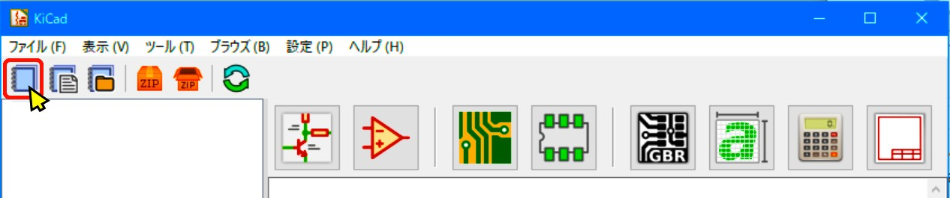
3. プロジェクトの作成
KiCadは“プロジェクト”という単位で基板設計を管理します。ここでは実習用プロジェクト
tutorial1.を新規作成します。
3.1. 新規プロジェクトの作成
① KiCadを起動します。
② ツールバーの 「新規プロジェクト作成」をクリックします。 図3-1
図3-1
9

Slide 10
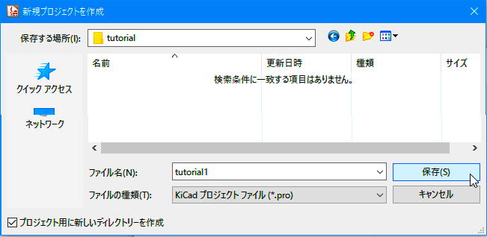
③ ドキュメント フォルダ配下にプロジェクト名 tutorial1 でプロジェクトを生成します。図3-2
重要‼
図3-2
※プロジェクトファイルのパスには２バイト文字や半角スペースを含まないようにしまこれらが含まれていると
機能拡張プラグインなどの補助ツールからプロジェクトのファイルにアクセスすることができません。
10

Slide 11
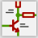
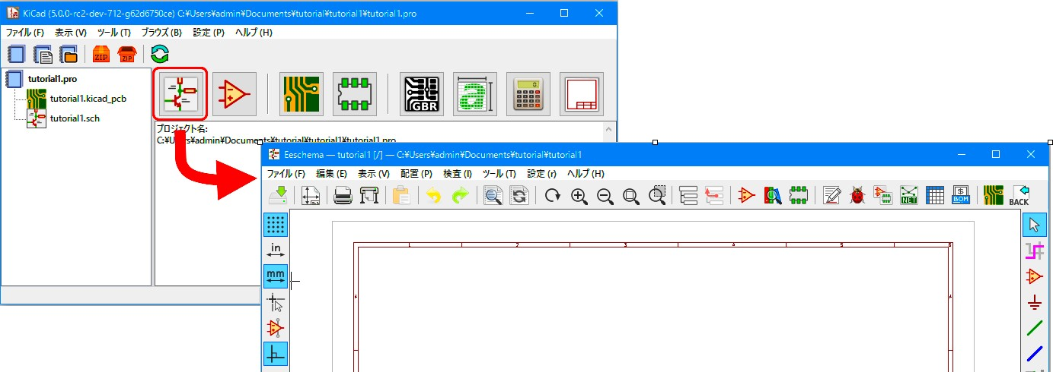
回路図入力
レイアウト設計（基板設計）の元となるのは“回路図”です。
この章では回路図エディタEeschenaの基本機能をひとつひとつ確かめながら回路図作成操作に習 熟して行きます。
回路図エディタEeschema起動
KiCadマネージャの 「回路図エディタ」をクリックして起動します。図4-1
図4-1
11

Slide 12
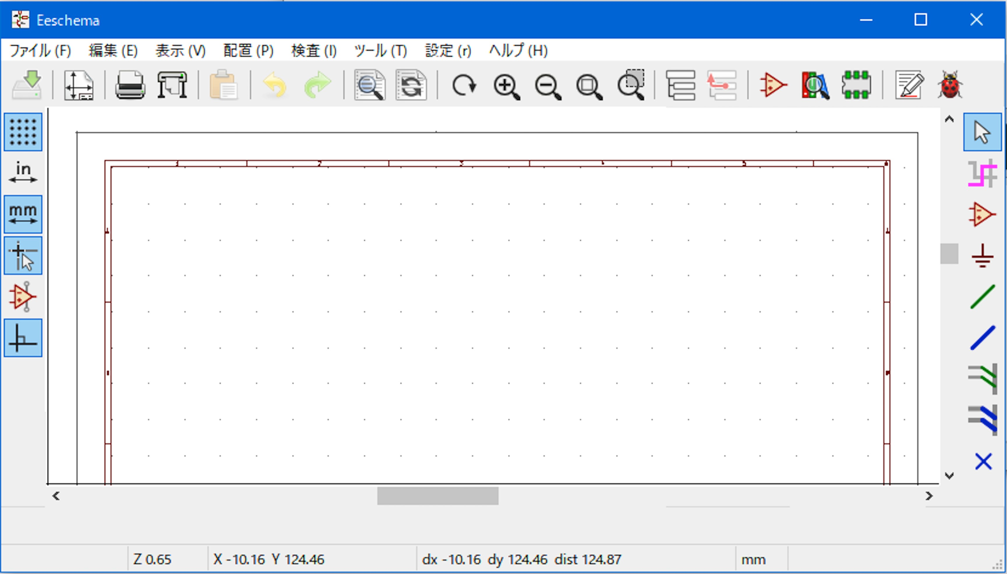
4.1.1.各部呼称
このテキストでは操作ウインドウの各部を図4-2のような呼称で説明します。
メニューバー
上ツールバー
左ツールバー
回路図編集エリア
右ツールバー
ステータスバー
図4-2
12

Slide 13






4.1.2. 拡大，縮小他
上ツールバーの中ほどに拡大。縮小等のツールボタンが用意されています。
再描画：回路図を最新の状態に描きなおします。
ズームイン：回路図を拡大表示します。
ズームアウト：回路図を縮小表示します。
ズームフィット：回路図全体を画面にフィットさせて表示します。
ズームアウト：回路図を縮小表示します。
4.1.3. マウスコントロール
① スクロールホイールの回転でズームイン・ズームアウトできます。
② スクロールホイール（中ボタン）押下のドラッグで回路図表示を任意方向に移動させまること ができます
13

Slide 14
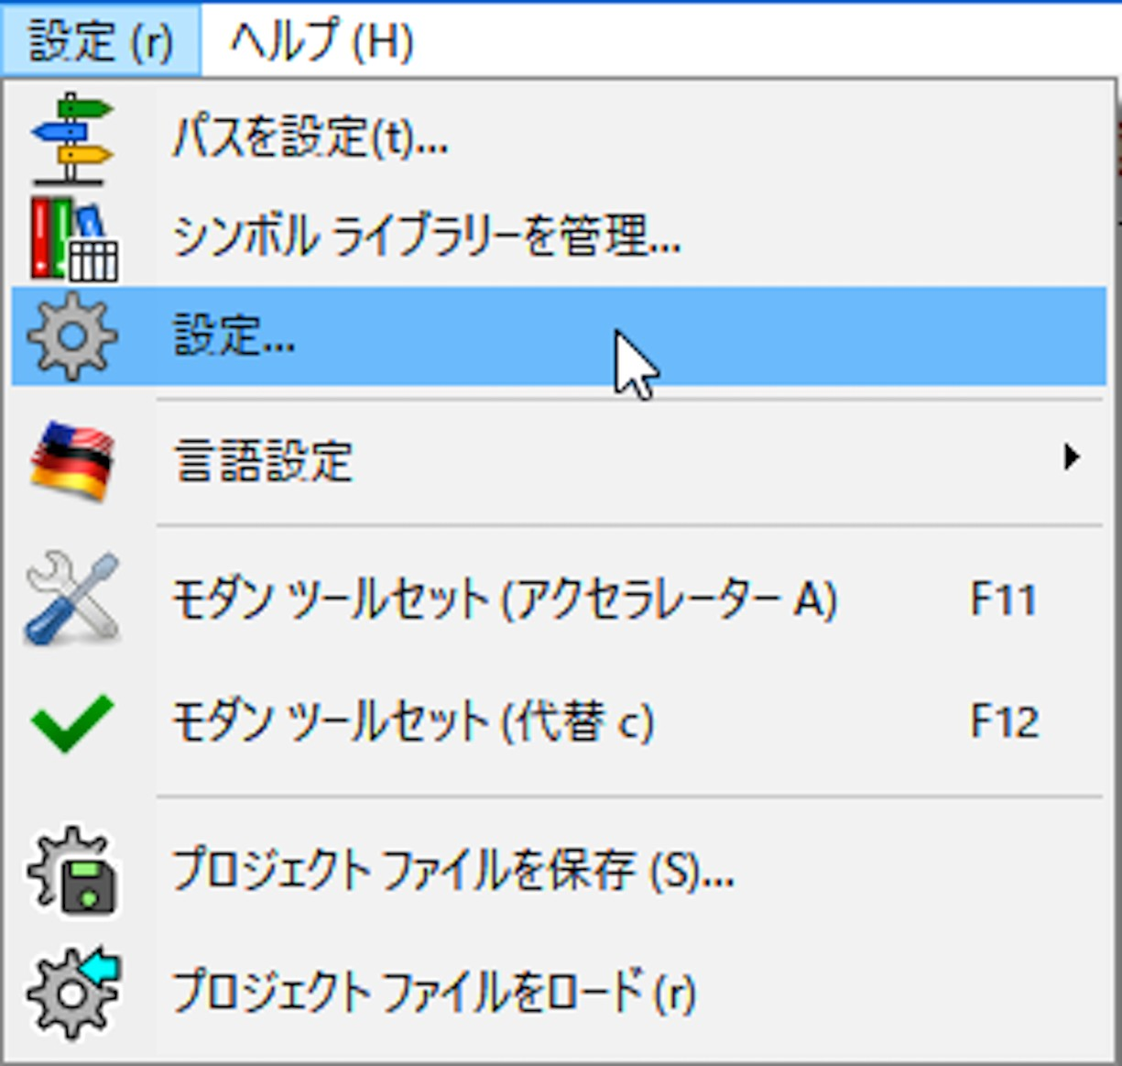
4.2. 回路エディタ動作環境の変更
編集中の意図しない画面スクロールなどを抑止した操作環境に変更します。
① メニューバー「設定」→「設定」と進みます。図4-3
② 「設定」ダイアログが開きます。ダイアログには［共通］～［フィールド名テンプレート］項 目があります。この項目を順に開いて動作環境を設定をします。
図4-3

Slide 15
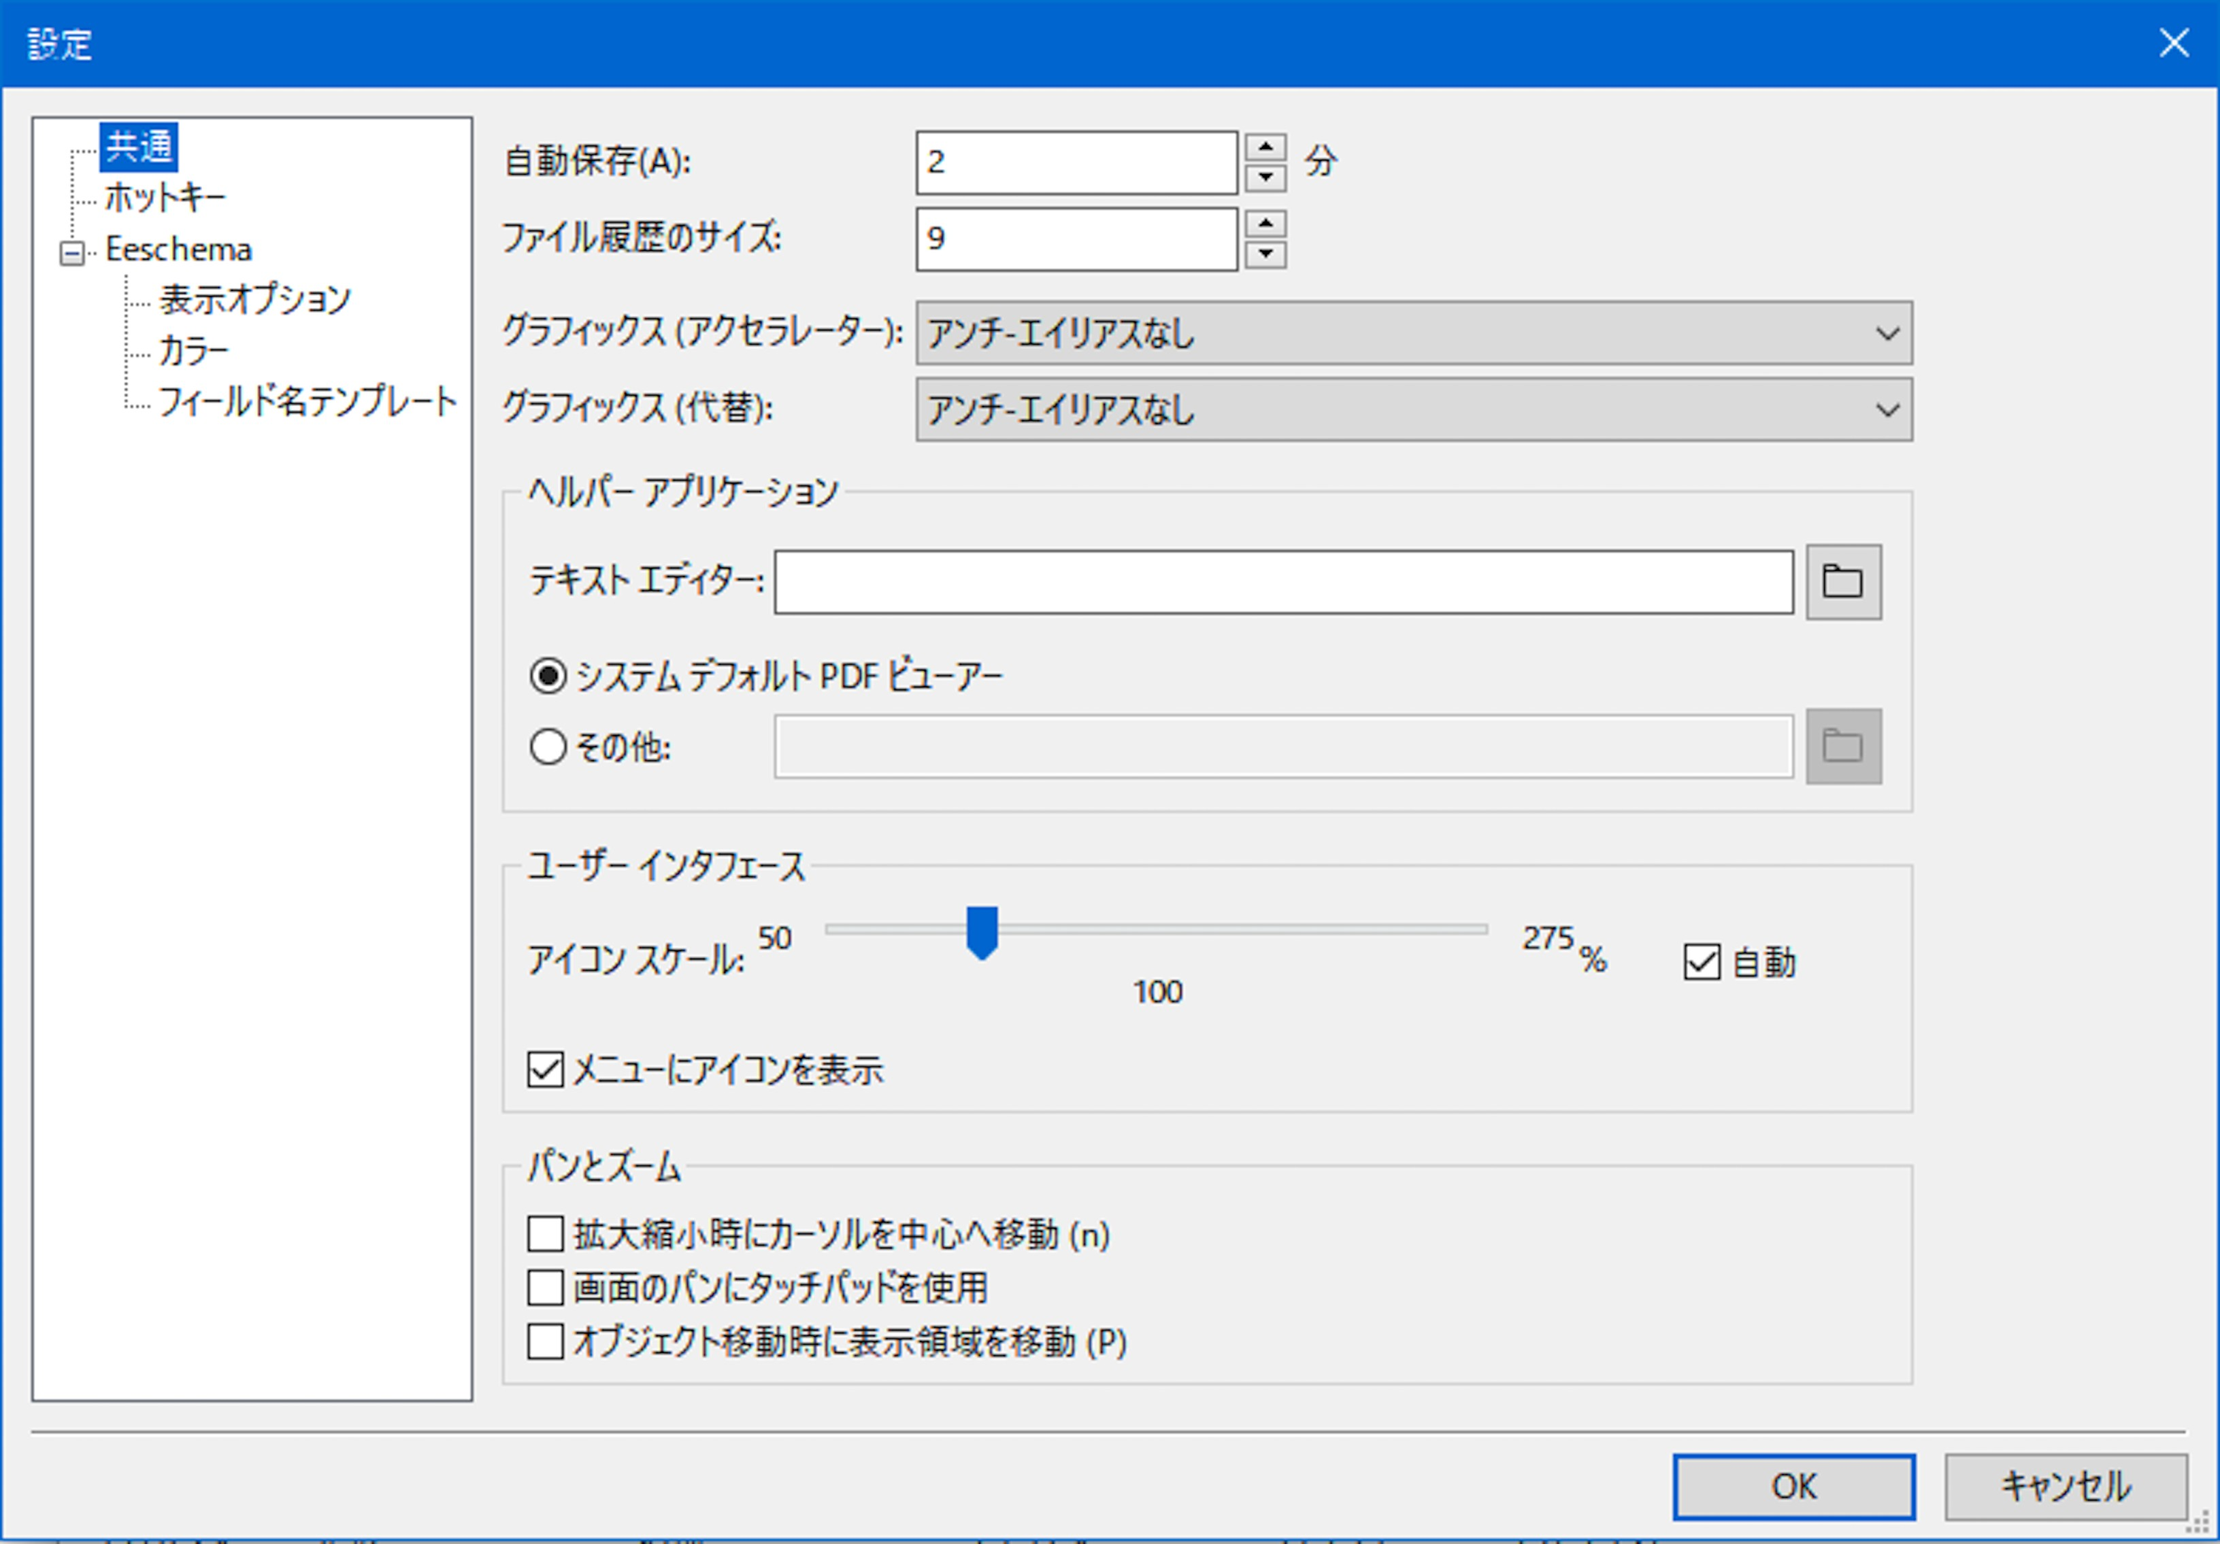
③ ［共通］の設定
図4-4
パンとズーム欄のすべての項目のチェックを外します。
図4-4
15

Slide 16
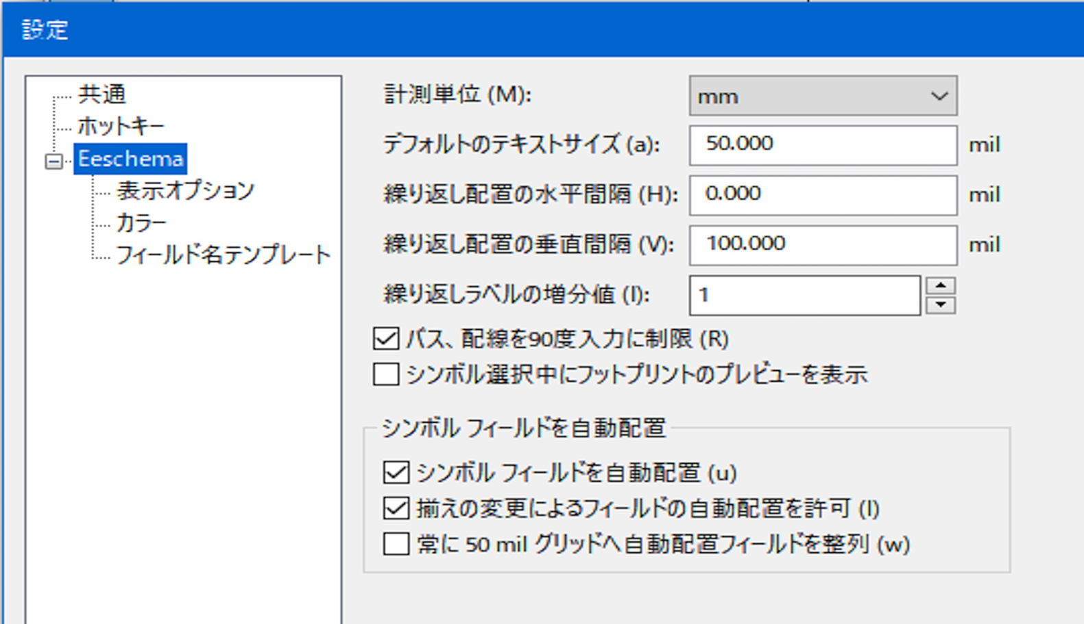
④ ［Eeschema］の設定 図4-5
図4-5
次の項目にチェックを入れて他の項目はチェックを外します。
バス，配線を90度入力に制限
シンボルフィールドを自動配置
揃えの変更によるフィールドの自動配置を許可
16

Slide 17
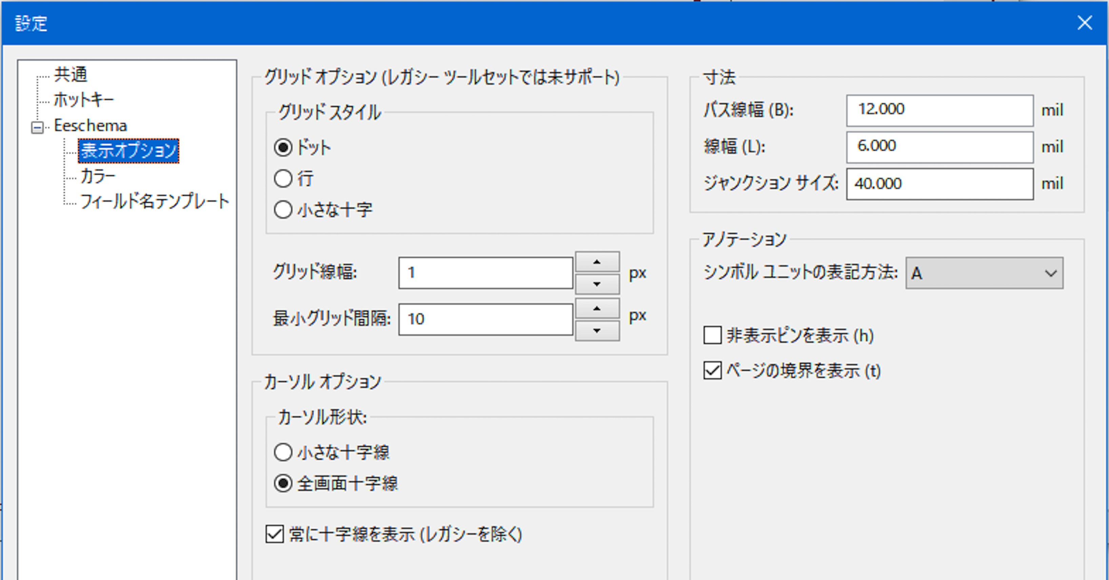
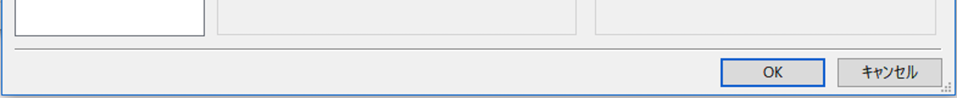
⑤ ［表示オプション］の設定 図4-6
次の項目を選択します。
・グリッドスタイル：ドット
・カーソルオプション：全画面十字線
次の項目にチェックを入れて他の項目はチェックを外します。
・カーソルオプション：常に十字線を表示
・アノテーション：ページの境界を表示
⑥ 以上で設定変更は終了です。［OK］をクリックして閉じます。
図4-6
図4-6
17

Slide 18
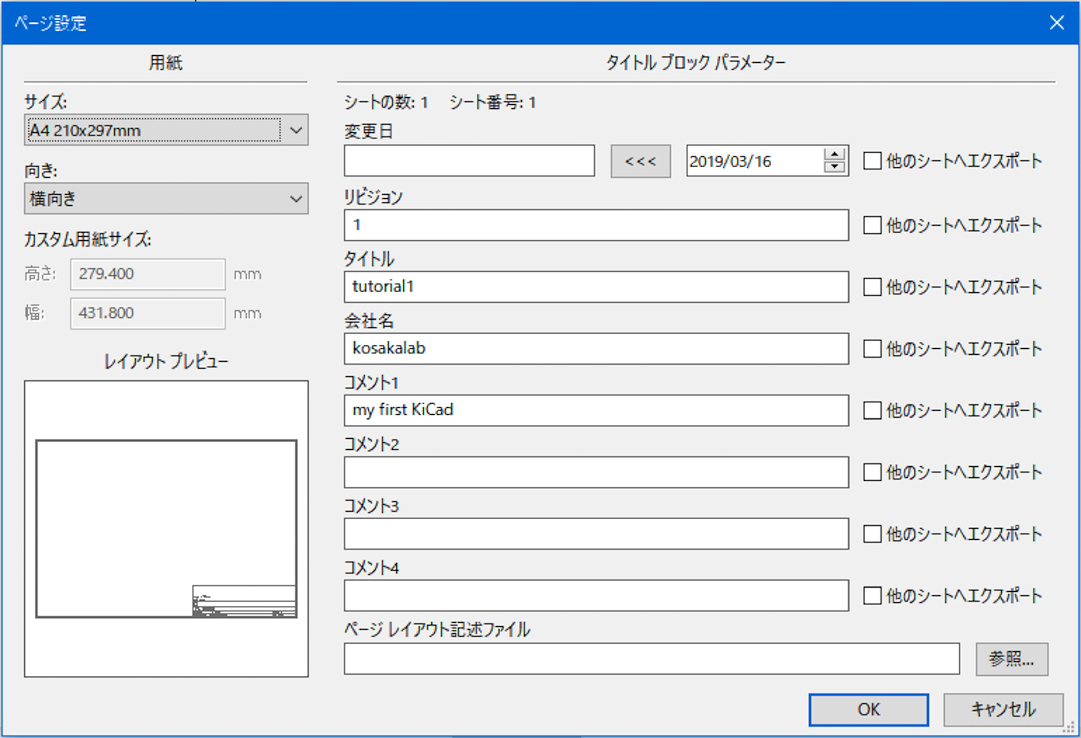
4.3. 図枠の設定
① 上ツールバー 「ページの設定」をクリックします。
② 「ページ設定」ダイアログが開きます。図4-7
図4-7
③ 図枠サイズをA4とし，タイトルなど回路図情報を記述し［OK］をクリックして閉じます。
記述した内容は図枠右下のタイトルブロック（表題欄）に表示されます。
18

Slide 19
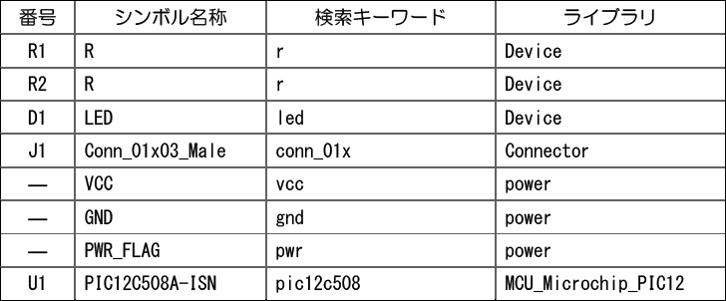
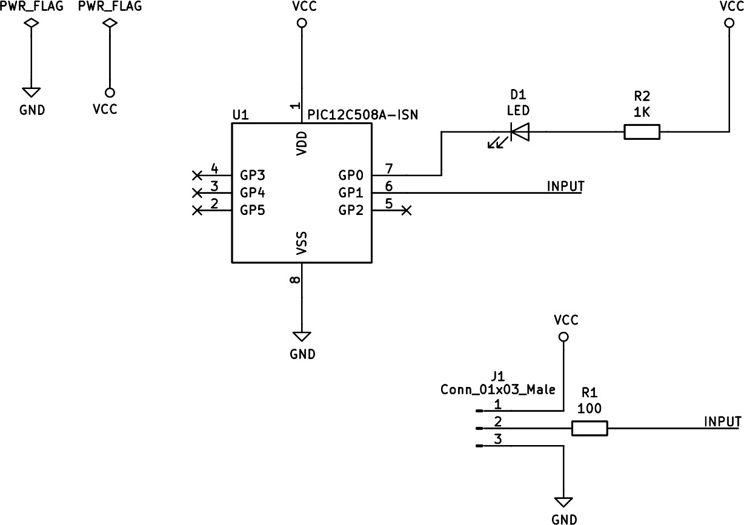
4.4. 回路図・部品表
図4-8の回路を4.5～4.12の説明に沿って作成します。
表4-1：部品表
※ PWR_FLAG（パワー・フラグ）はVCC,GNDが電源に繋がることを示すフラグ（指標）で す。
「4.12. 未接続フラグ，PWR_FLAG，配線ラベル」を参照。
図4-8：回路図
19

Slide 20
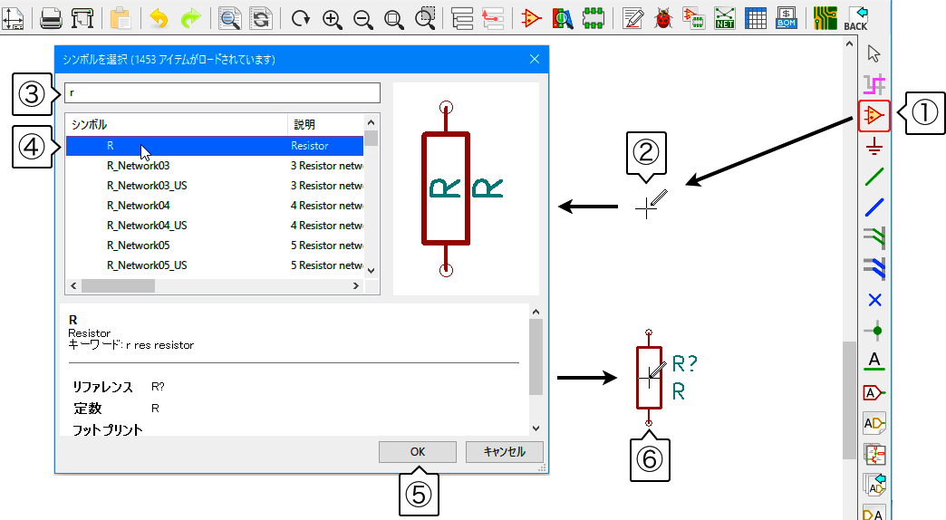
4.5.1. 部品呼出し
先ず，回路を構成するすべての部品をライブラリから呼び出して図面上に置きます。抵抗Rや
VCC，GNDなど複数使用するものは１個だけ配置しておき，後でコピーして使用します。
抵抗の呼出・配置
①右ツールバー 「シンボル配置」を選択します。
② 回路図編集エリアの任意の場所をクリックします。
③ 「シンボル選択」ダイアログのフィルター欄に r と入力します。
④ リストアップされた R を選択します。
⑤ ［OK］をクリックします。 マウスポインタに吸着された抵抗が現れます。
⑥ 図面の適当な位置をクリックして抵抗を配置します。
4.5.2. LEDの呼出・配置
ここでは，ショートカットA（追加）による方法を用います。
① ショートカットAを入力します。
② 「シンボル選択」ダイアログのフィルター欄に led と入力しします。
③ LEDを選択して配置します。
同様にして他の部品やVCC，GND，PWR_FLAGを配置します。
20

Slide 21
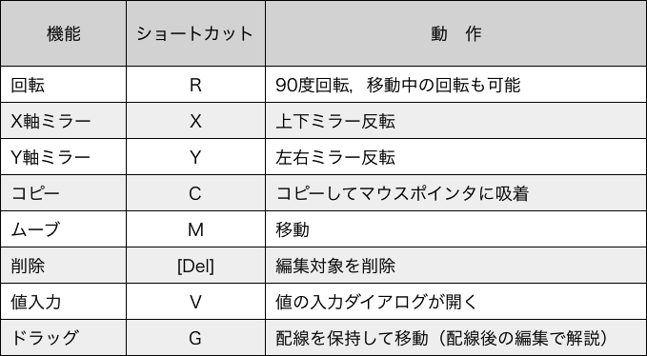
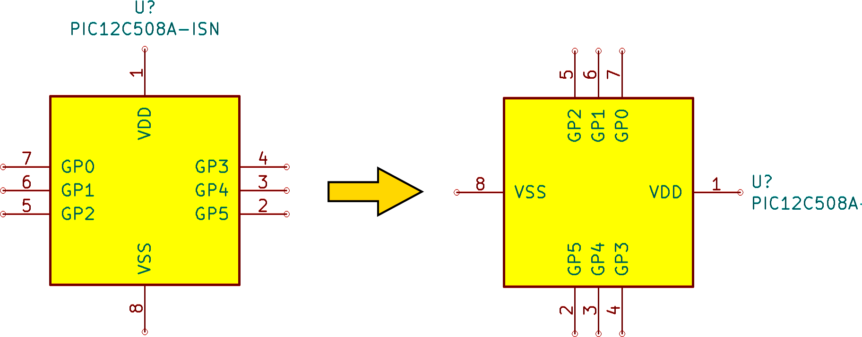
4.6. 部品の回転，移動，コピーなど
マウスポインタを編集対象に合わせて（編集対象をクリックしないで）ショートカット（ホットキー） を入力して操作します。ショートカットは大文字・小文字を区別しません。
4.6.1. 回転 ショートカットR
部品にマウスポインタを合わせて，ショートカットRを入力すると部品がその場で90度回転 します。 図4-10参照
表4-2：回路図エディタ・ショートカット
図4-10
21

Slide 22
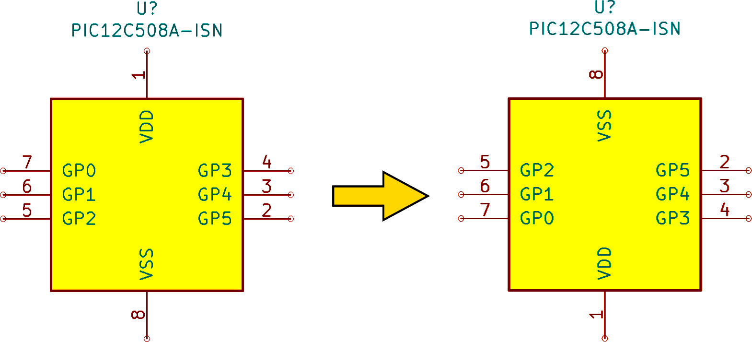
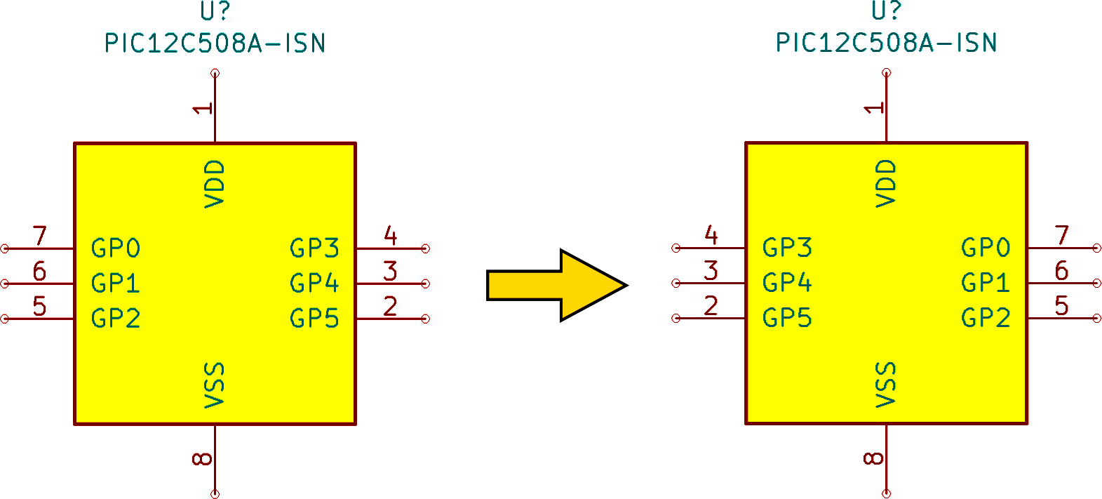
4.6.2. X軸ミラー反転（上下ミラー反転） ショートカットX
部品にマウスポインタを合わせて，ショートカットXを入力すると部品がその場で上下ミ ラー反転します。図4-11
図4-11
図4-1２
4.6.3. Y軸ミラー反転（左右ミラー反転） ショートカットY
部品にマウスポインタを合わせて，ショートカットYを入力すると部品がその場で左右ミ ラー反転します。図4-12参照
22

Slide 23
4.6.4 コピー ショートカットC
部品にマウスポインタを合わせてショートカットCを入力すると部品がコピーされマウスポ インタに吸着されます。目的の位置でクリックしコピーした部品を配置固定します。
マウスポインタに部品が吸着されているとき，ショートカットR，X，Yを入力してマウスポ インタに部品を吸着したまま回転などの操作を加えることができます。
4.6.5 ムーブ（移動） ショートカットM
部品にマウスポインタを合わせてショートカットMを入力すると部品がマウスポインタに吸 着されます。目的の位置でまで部品を移動してクリックし配置固定します。
マウスポインタに部品が吸着されているとき，ショートカットR，X，Yを入力してマウスポ インタに部品を吸着したまま回転などの操作を加えることができます。
4.6.6 削除 ショートカット［Del］
削除したい部品にマウスポインタを合わせてショートカット［Del］を入力します。
ショートカットが働かないとき
4.6.7.KiCad操作中に日本語入力モードになるとショートカット・キーが効かなくなります。 一旦，この状態になると英数モードに戻しても回復しません。
このようなときは，英数モードに戻して［ESC］キーを１～２回打つと回復します。
23

Slide 24
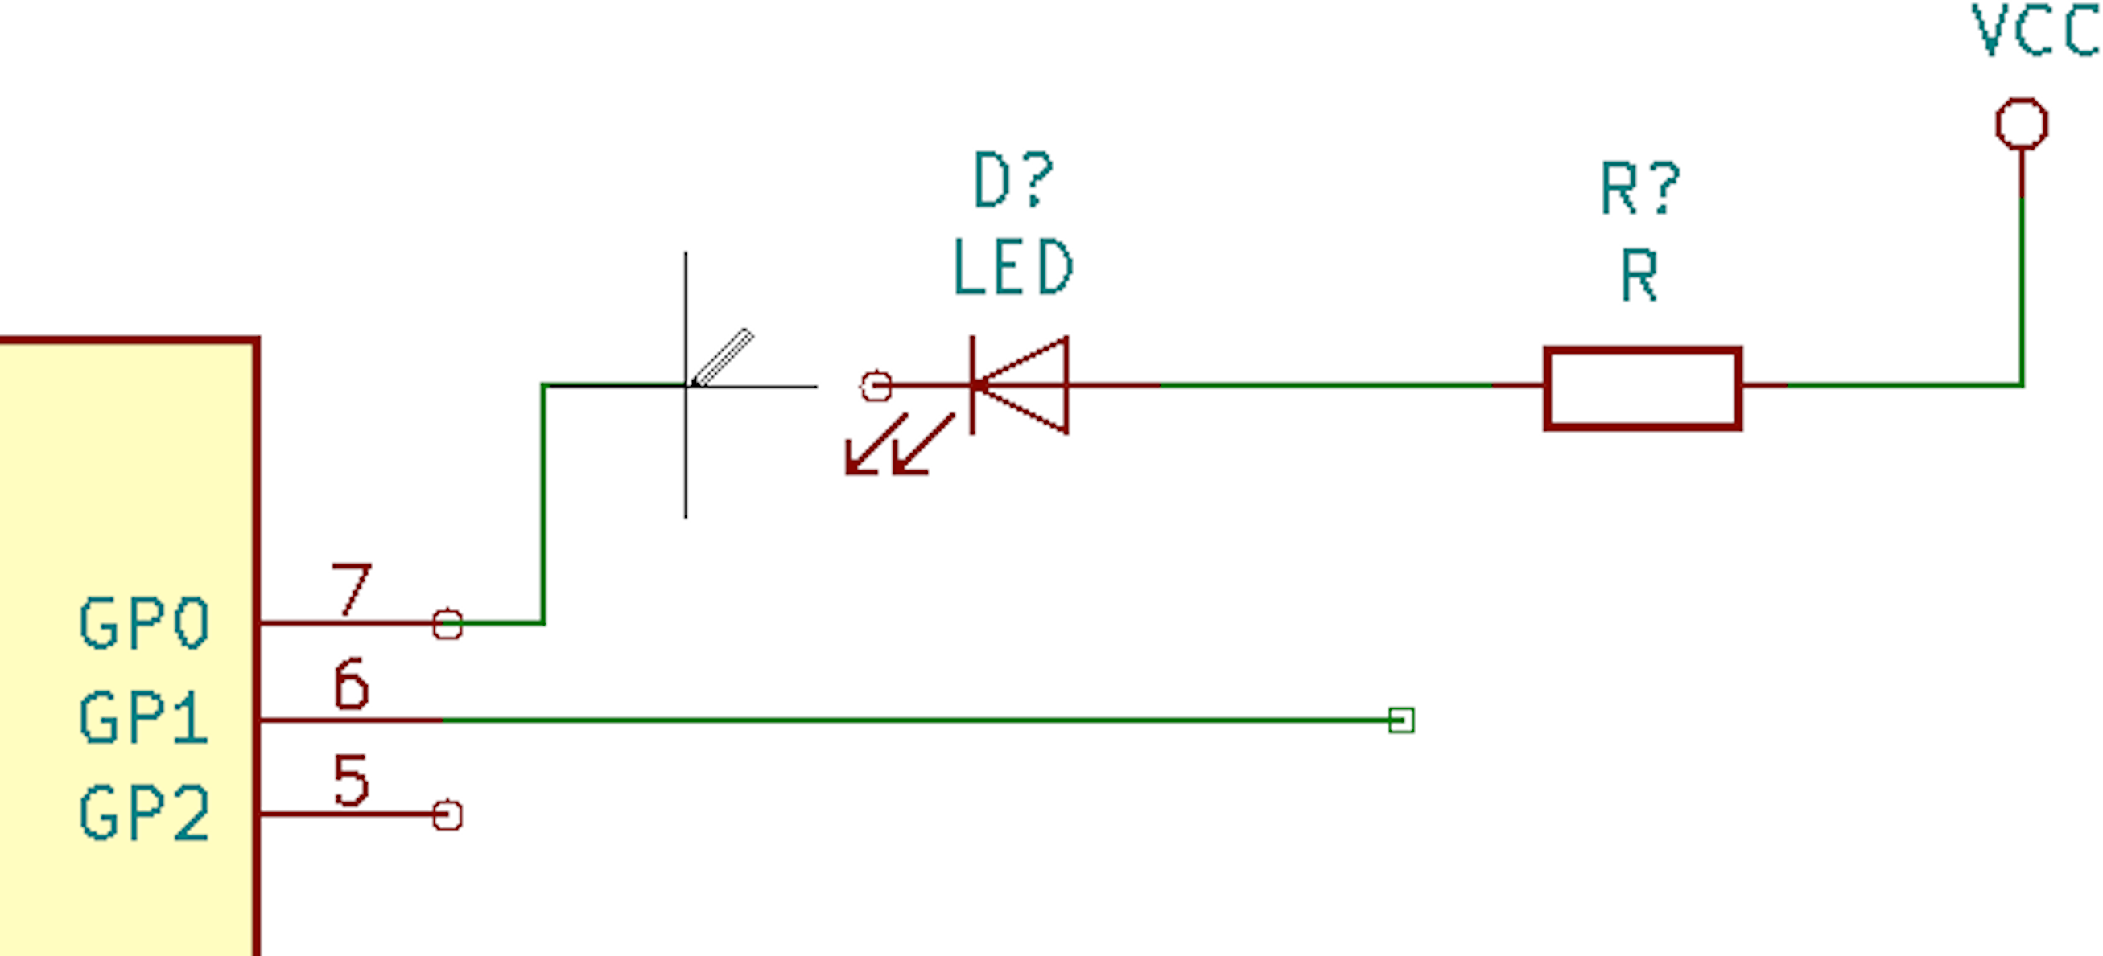
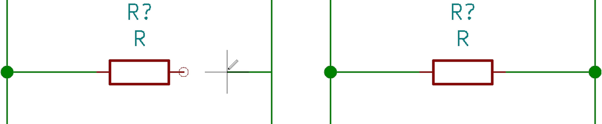
4.7. 配線 ショートカットW
① 右ツールバーの 「ワイヤを配置」をクリックまたはショートカットWを入力します。
② 配線始点 → 途中点 → 配線終点 とクリックして配線します。図4-13
③ 配線終点が部品端子や配線でない場合は配線終点でダブルクリックします。
中間点
始点
終点
ダブルクリック
図4-1４
始点
図4-13
④ 配線の始点や終点が他の配線の中間点の場合は引いている配線が確定すると，ジャンクショ ンマーク ● が自動的に付加されます。
※今回の回路にはジャンクションマークの付く配線はありません。
24

Slide 25
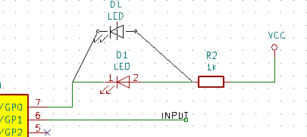
4.8. 配線後の編集
配線接続された部品や接続固定された配線の編集を行います。
4.8.1. 部品ドラッグ ショートカットG
部品にマウスポインタを合わせてショートカットG（ドラッグ）を入力し部品をマウスポインタに 吸着して目的の位置に移動しクリックして固定します。このとき，配線はラバーバインド（部品に 接続されたまま伸び縮みすること）で部品との接続を保持します。図4-15
ショートカットM（ムーブ）による部品移動はラバーバインドによる配線接続保持をしません。
図4-15
25

Slide 26
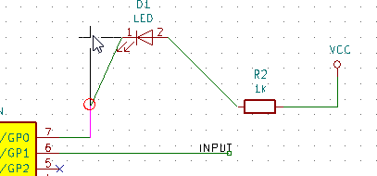
4.8.2. 折れ点ドラッグ
配線の折れ点（図4-16 ○印）にマウスポインタを合わせてショートカットG（ドラッグ）を入力 し折れ点をマウスポインタに吸着して目的の位置に移動しクリックして固定します。
図4-16
26

Slide 27
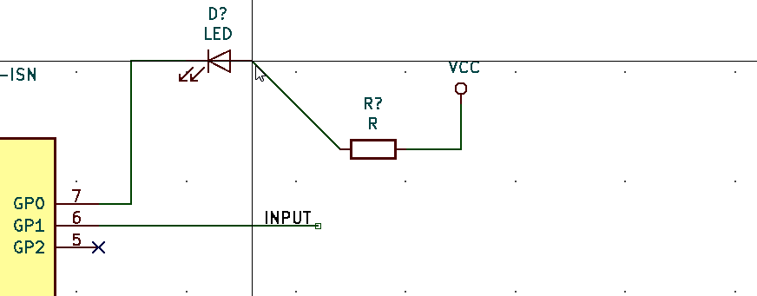

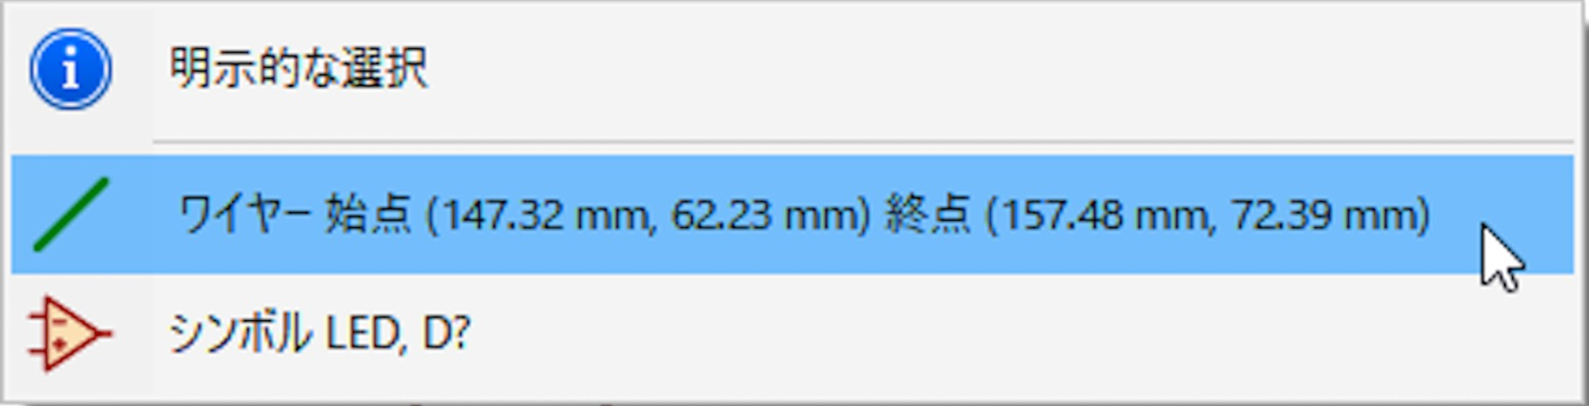
4.8.3. 配線端点のドラッグ
① 端子と接続されている配線の端点を（図4-17 ○印）にマウスポインタを合わせてショート カットG（ドラッグ）を入力します。
② 選択メニューが表示されるので配線（ワイヤー）を選択します。
③ 部品の端子から配線端点が外れマウスポインタに吸着されます。
④ 目的の位置に移動しクリックして固定します。
図4-1７
27

Slide 28
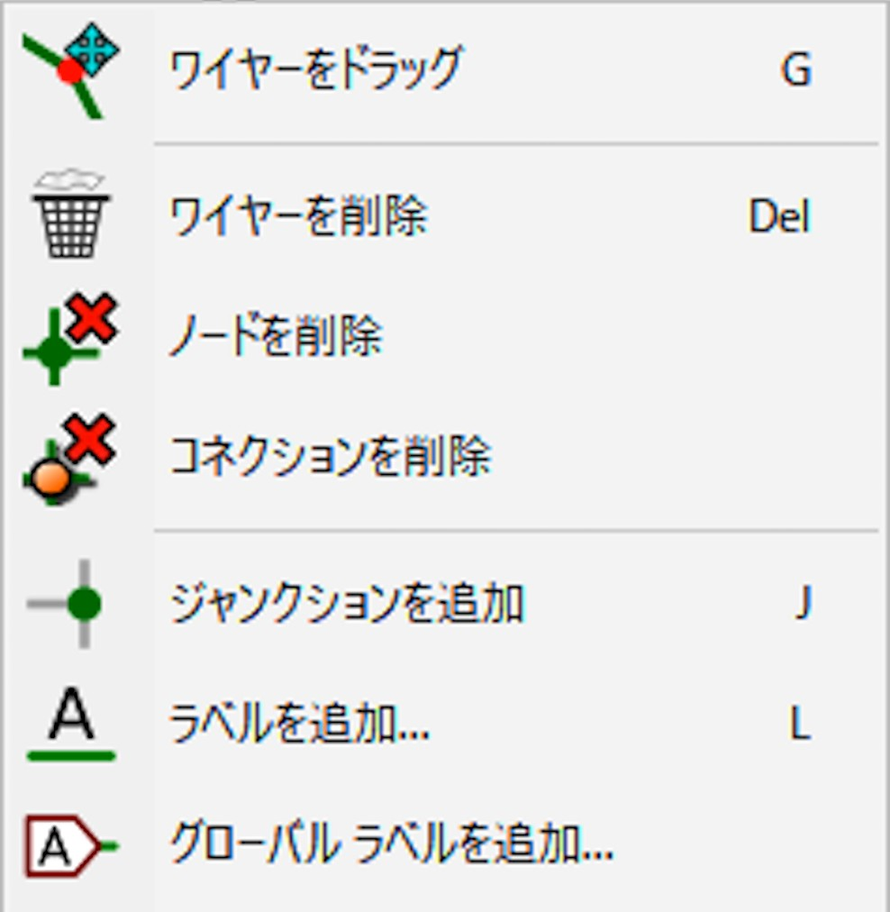
4.8.
４．線分ドラッグ
配線線分の中間にマウスポインタを合わせてショートカットG（ドラッグ）を入力し線分をマウス ポインタに吸着して目的の位置に移動しクリックして固定します。
５．線分の削除
線分の中間にマウスポインタを合わせてショートカット［Del］（削除）を入力します。
７．配線を始点～終点まで一気に削除
① 線分の中間にマウスポインタを合わせ右クリックして「コネクションを削除」を選択します。
図4-18
28

Slide 29
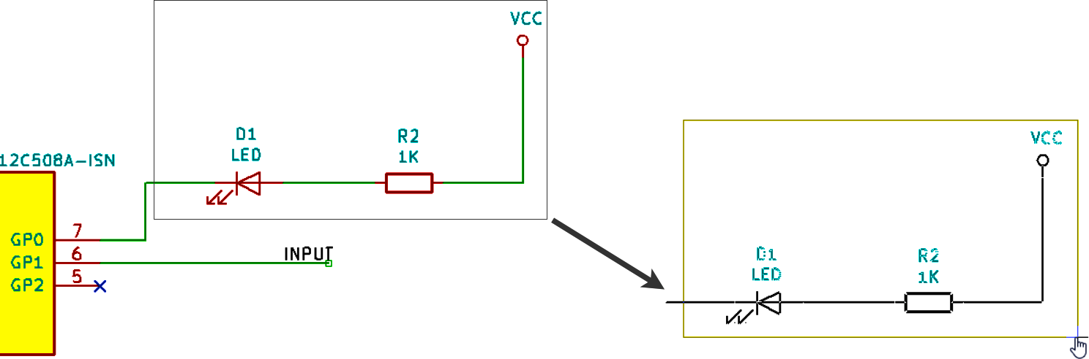
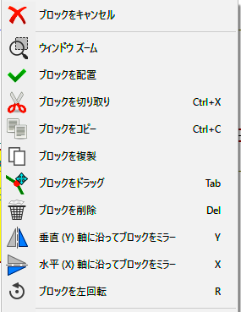
4.8.7. ブロック操作
① マウスポインタをドラッグして範囲選択します。図4-19
② マウスのボタンをはなすとブロック（選択範囲）がマウスポインタに吸着されムーブすること ができます。
図4-19
③ マウスポインタにブロックが吸着された状態で右クリックしてドラッグや削除などの編集操作 を行うことができます。
4.9. 値の入力 ショートカットV
①
抵抗などの値は，部品にマウスポインタを合わせショートカットVを入力します。「フィール
ド定数の編集」ダイアログが開きます。図4-21
② テキスト欄に値を入力します。
図4-20
29

Slide 30
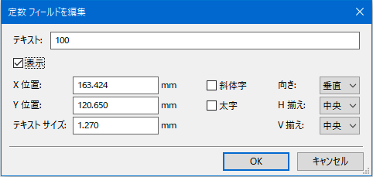
4.9. 値の入力 ショートカットV
① 抵抗などの値は，部品にマウスポインタを合わせショートカットVを入力します。「フィールド定数の編集」ダイアログが開きます。図4-21
② テキスト欄に値を入力します。
図4-19
30

Slide 31
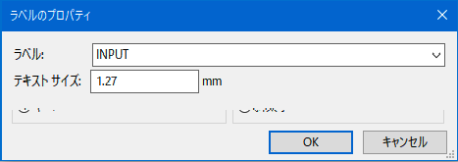
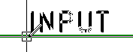
4.10. ネットラベル（ローカルラベル） ショートカットL
配線にネットラベル（配線名）を付けることができます。同じネットラベルを持つ配線は回路図 では離れていても電気的には接続された配線として処理されます。 例：回路図(図4-8)のINPUT
（以下，ネットラベルを単にラベルと呼称します）
① 右ツールバー 「ネットラベルを配置」を選択し，任意の場所をクリックします。
② ラベルのプロパティ のテキスト欄にラベル名 INPUTを入力して［OK］をクリックします。
③ マウスポインタに吸着されたラベル名が現れます。
④ ラベル名先端の□マークが配線に重なるように配置します。
31

Slide 32
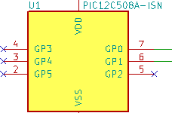
4.11. 空き端子処
① 右ツールバーの 「未接続フラグを配置」を選択します。
② PIC12C508の空き端子をクリックして未接続フラグを配置します。
GP3 GP4 GP5 GP2 端子は使用していないことを明示します。
基板アートワーク設計に移ったとき、
DRCで未接続エラーが出るのを防ぎます。
図4-23
32

Slide 33
4.12. 未接続フラグ，PWR_FLAG，配線ラベル
KiCad の回路図では,どこにも接続されていない端子や配線は許容されず,後述の ERC(Electrical Roule Check)を行うと配線エラーとなります。未接続フラグは設計者の意図によるもので不注意による空き端子でないことを明示します。
PWR_FLAGは VCC や GND シンボルが電源供給ラインに接続されていることを明示します。電源シンボルまたは配線には，その種別を問わずPWR_FLAGを接続します。
配線の始点や終点が部品の端子などに接続されていないものにはラベルを付けて接続先を明示 します。
33

Slide 34
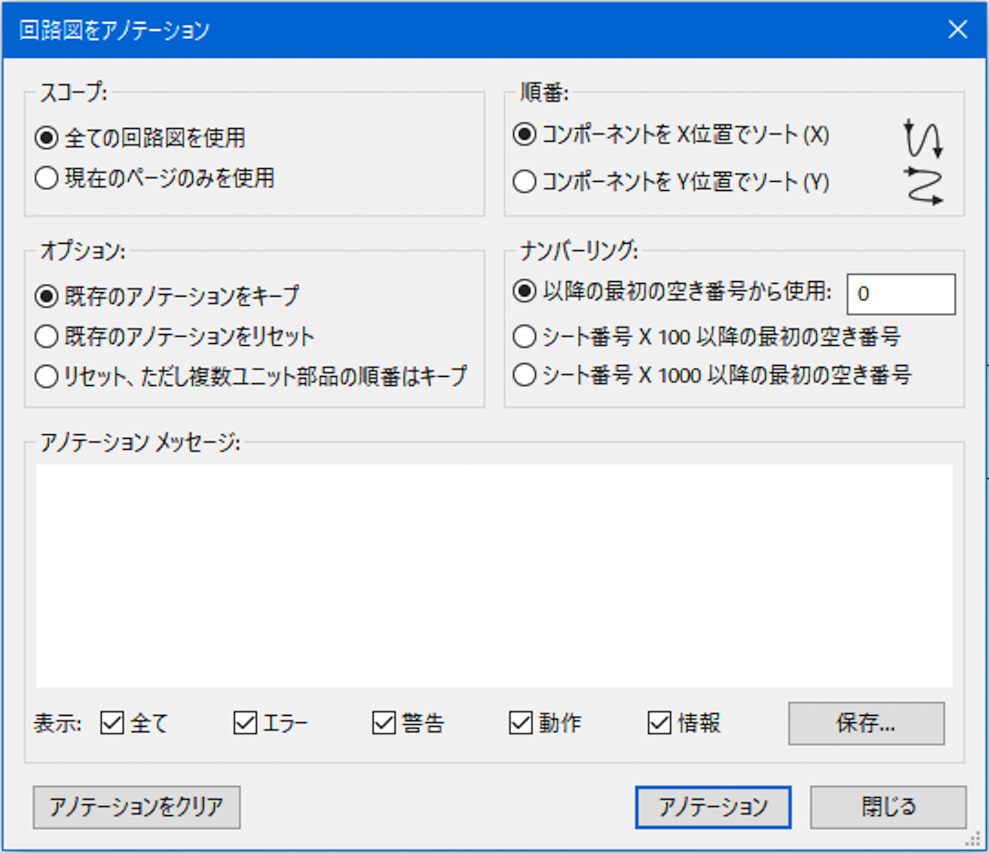
5. アノテーション(annotation)
アノテーションにより回路を構成するシンボルに固有の識別番号を割り当てます。
上ツールバー 「回路図シンボルをアノテーション」をクリックします。
「回路図をアノテーション」ダイアログの［アノテーション］をクリックします。図5-1
警告ダイアログが表示されたときは［OK］をクリックします。
アノテーションされていない部品
（部品番号のない部品）があると
ERCがエラー終了します。
図5-1
34

Slide 35
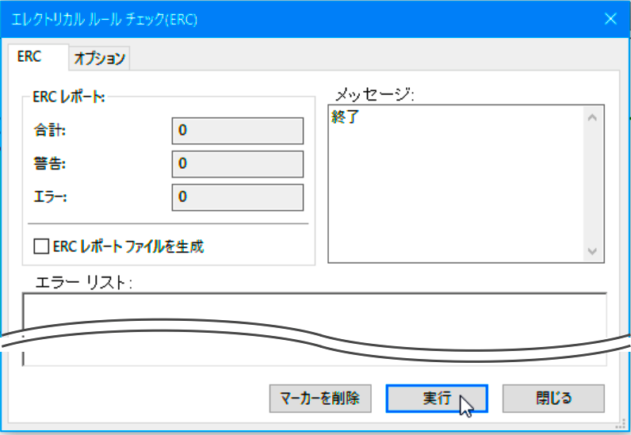
6. ERC（イー・アール・シー：Electrical Rule Check）
ERCは回路図の配線やシンボルの電気的情報を突き合わせて回路図の配線接続に不具合がないか チェックします。
① 上ツールバー 「エレクトリカル ルールチェックの実行」をクリックします。
② 「ERC」ダイアログの［実行］をクリックします。図6-1
③ エラーがなければ，エラーリストには何も表示されません。［閉じる］をクリックします。
図6-1
35

Slide 36

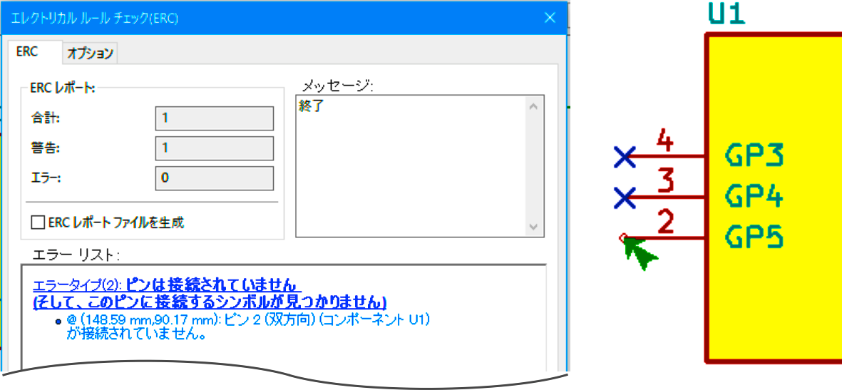
6. ERCでエラーがある時
④ エラーがなければ，エラーリストには何も表示されません。［閉じる］をクリックします。
エラーがあるときは，その内容が表示されると同時に回路図中のエラー関連個所が矢印 で 指し示されます。
回路図を任意の場所で十分拡大表示してエラーリスト‘・・・・
のリンクをダブルクリックすると該当の矢印 付近に移動します。
図6-2
⑦ ERCエラーが表示されても，設計者が許容できるものであれば無視して，そのまま作業を続行してもかまいません。(なくすのが好ましい ケアレスミスを防げます。)
※ ERCのエラーチェックの条件を変更することができます。「Tips7. ERC条件の設定」参照
36

Slide 37
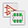
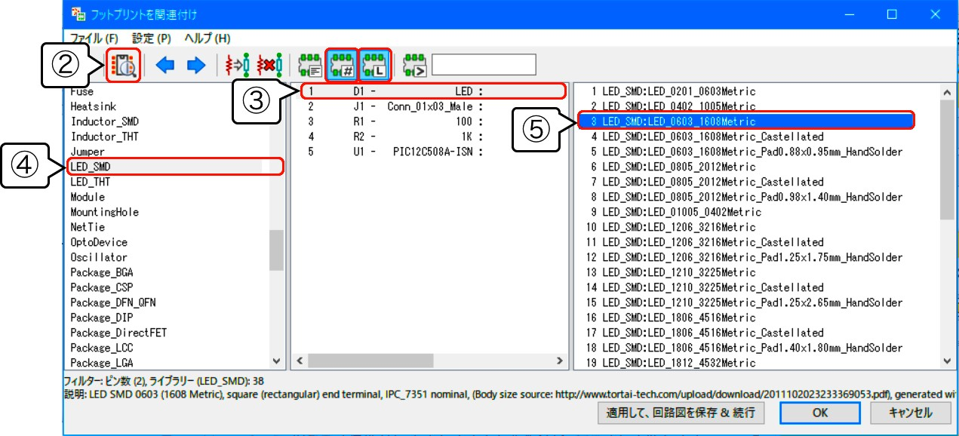
7. フットプリント割付け
フットプリントとは部品のパッドや外形のことをいいます。
KiCadは回路図のシンボルとフットプリントが結び付けられていませんので，この操作によって回 路図シンボルに使用する部品のフットプリントを結び付けます。
※ KiCad 4.0.x から KiCad 5.x にバージョンアップした場合，フットプリントライブラリの
参照に不具合（例えば，LED_SMDライブラリがリストに表示されない等）を生じます。
その時は「Tips 12. KiCadの動作環境をデフォルトに戻す」を実行します。
① 上ツールバー 「CvPcbの実行」をクリックします。フットプリント関連付けが開きます。
② Cvpcbのツールバーの
「選択したフットプリントを見る」
「ピン数でフットプリントを絞り込み」
「ライブラリでフットプリントを絞り込み」
を有効にします。
図7-2
37

Slide 38
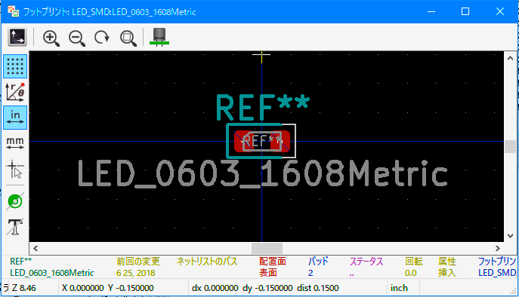
③ 中央ペインのD1の行を選択します。
④ 左ペインの「LED_SMD」を選択します。
⑤ 右ペインの「LED_SMD:LED_0603_1608Metric」を選択します。フットプリントの形状を
見ることができます
図7-2
38

Slide 39
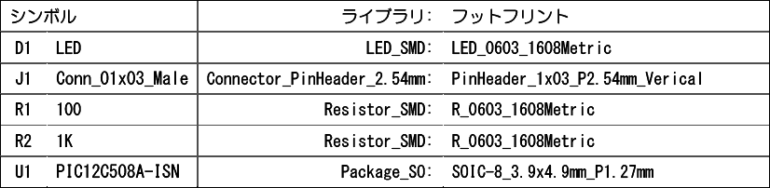
⑥ 「LED_SMD:LED_0603_1608Metric」をダブルクリックして割り付けます。
表7-1：フットプリント一覧表 を参照してD1～U1のフットプリントを割り付けます。
表7-1：フットプリント一覧
割り付けが終わったら［適用して，回路図を保存＆続行］→［OK］とクリックしCvPcbを終了し ます。
39

Slide 40
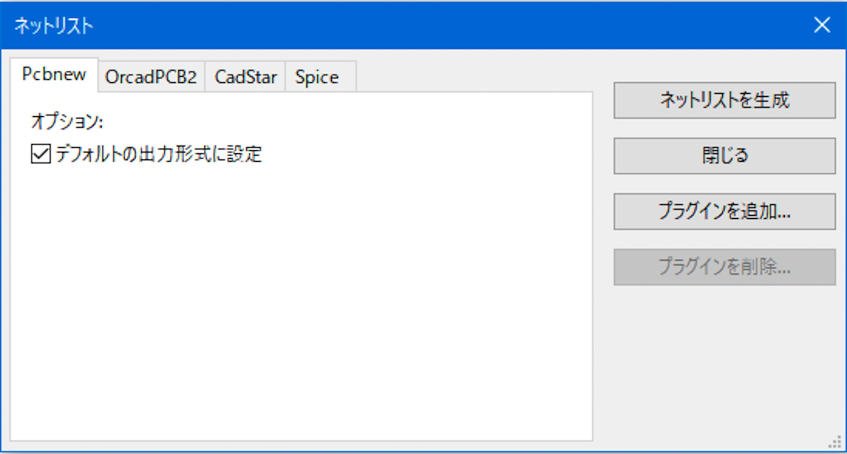
8. ネットリスト出力
ネットリストとは電子設計データ交換用のファイルで，回路のシンボルやフットプリントの情報 ならびに配線接続情報が記載されています。回路図エディタからネットリストを出力し，そのネッ トリストの情報を使ってレイアウトエディタで基板設計を行います。
次の手順でネットリストを出力します。
① 上ツールバー 「ネットリストの生成」をクリックします。
② 「ネットリスト」ダイアログの［ネットリストを生成］をクリックします。図8-1
③ デフォルトのファイル名tutorial1.netで出力します。
④ ネットリストの出力が終わったら［閉じる］をクリックします。
KiCad 5.xではネットリストを作成せずレイアウトエディタにデータを渡すことも可能で今回はこちらを使用します。
「Tips 11. 回路図から基板を更新」を参照
図8-1
40

Slide 41
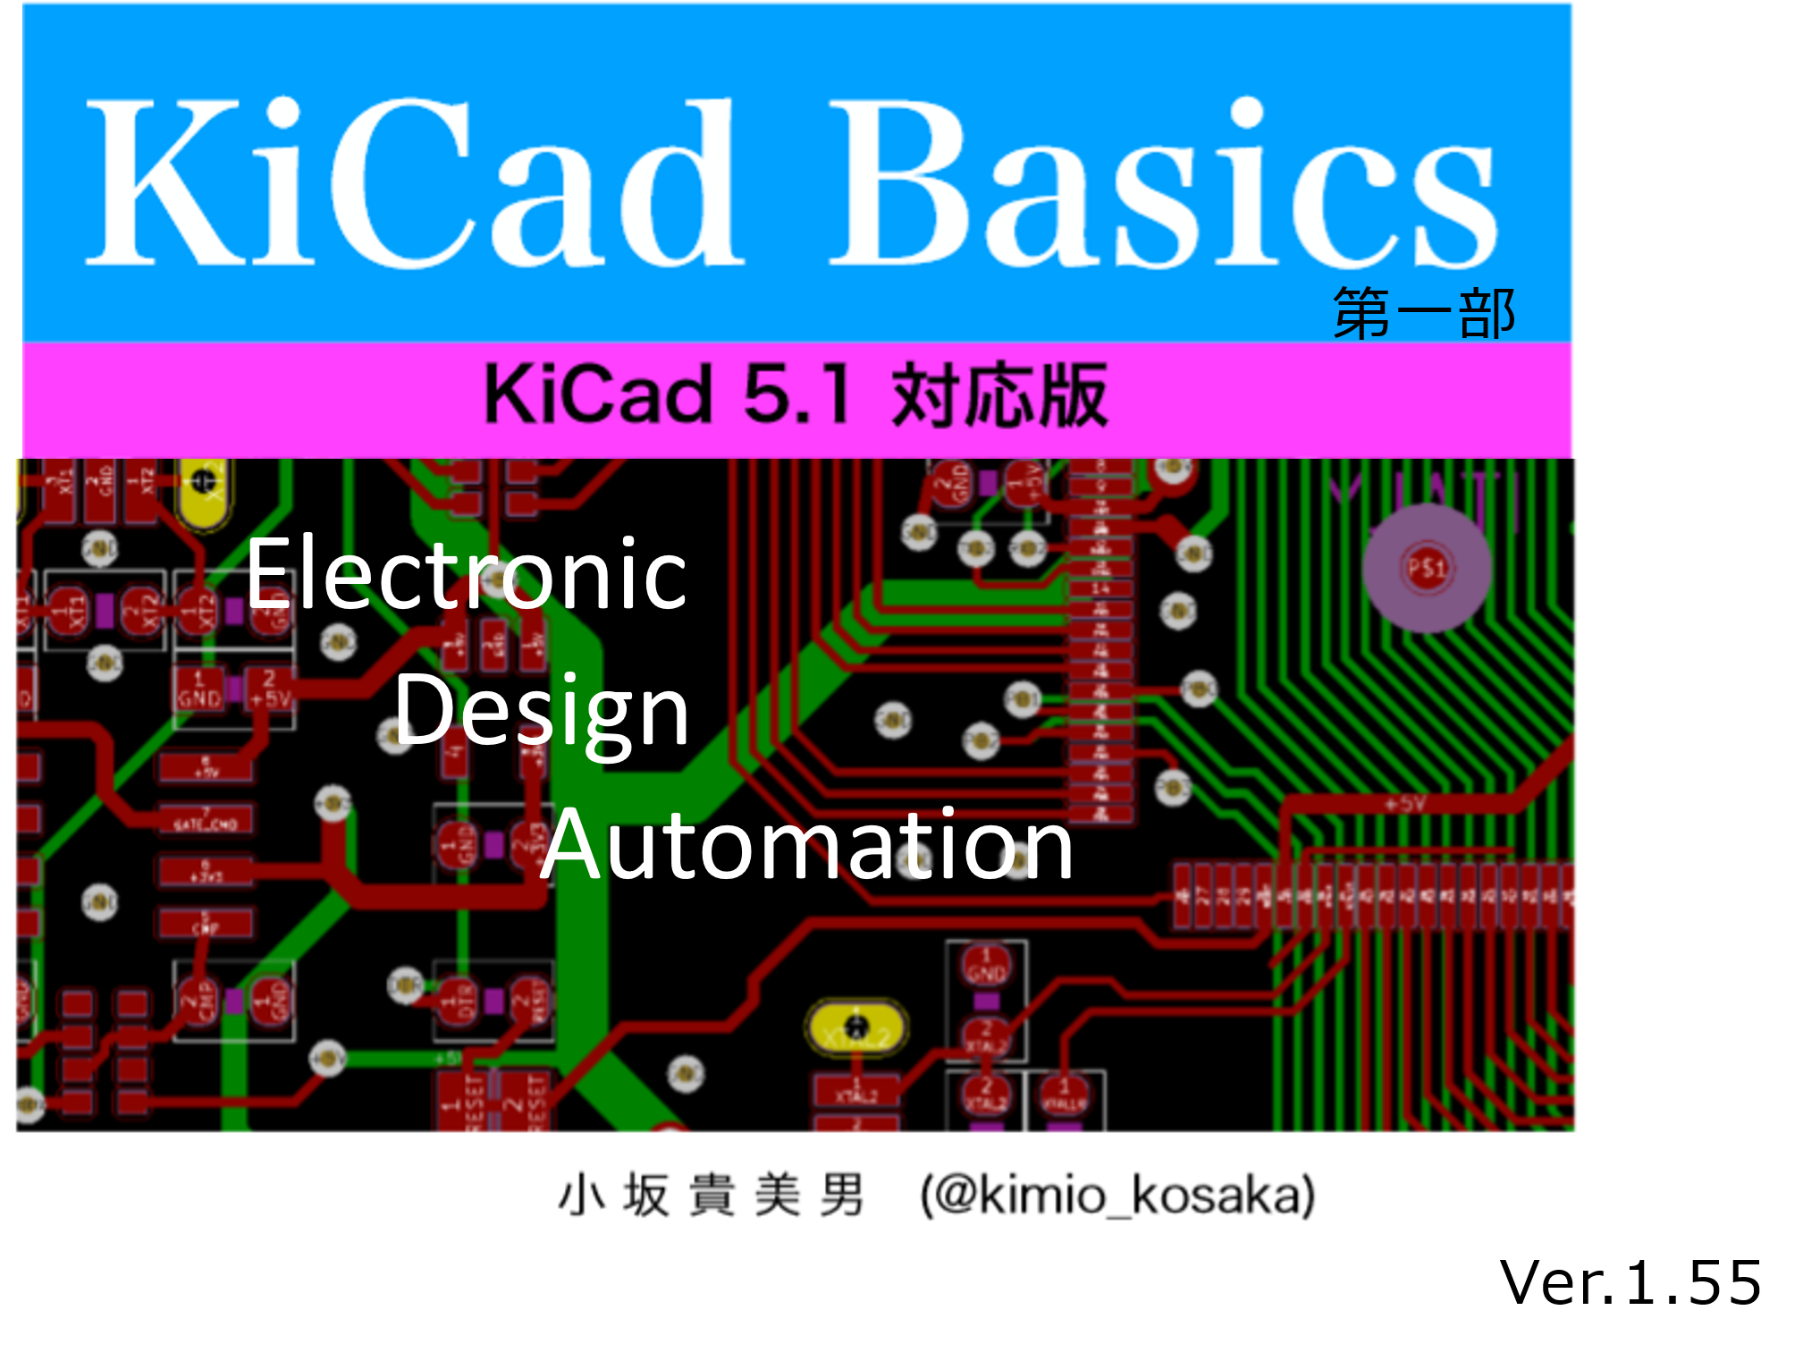
アートワーク編

Slide 42
レイアウト設計 （チュートリアルに戻ります）
プリント基板の銅箔のパターンのことをパターンレイアウトと呼び、KiCadでは、レイアウトエディタを使います。レイアウト設計はパソコン内での作業ですが、ユニバーサル基板に部品を配置し配線するのと全く同じ工作となり、配置配線の良し悪しによって出来上がった回 路の性能に差が出ることもあります。
この章ではレイアウトエディタPcbNewの操作に習熟します。
42

Slide 43

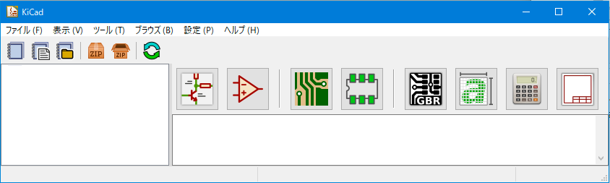

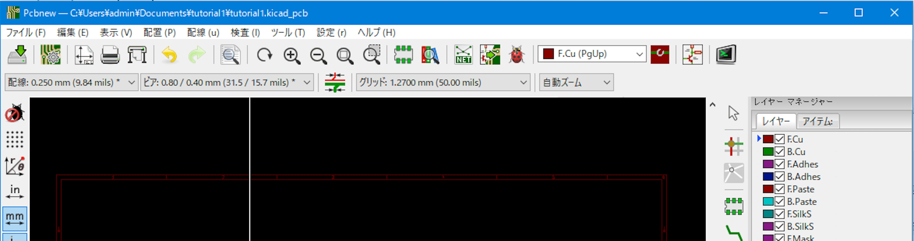
9.1. レイアウトエディタPcbNewの起動
KICadマネージャから 「基板レイアウトエディタ」 をクリックしてレイアウトエディタPcbNewを
起動します。
9.2. 図枠の設定
上ツールバー 「ページの設定」をクリックして4.3「図枠の設定」と同様に操作して回路図情報を記述します。
図9-1
図9-1

Slide 44
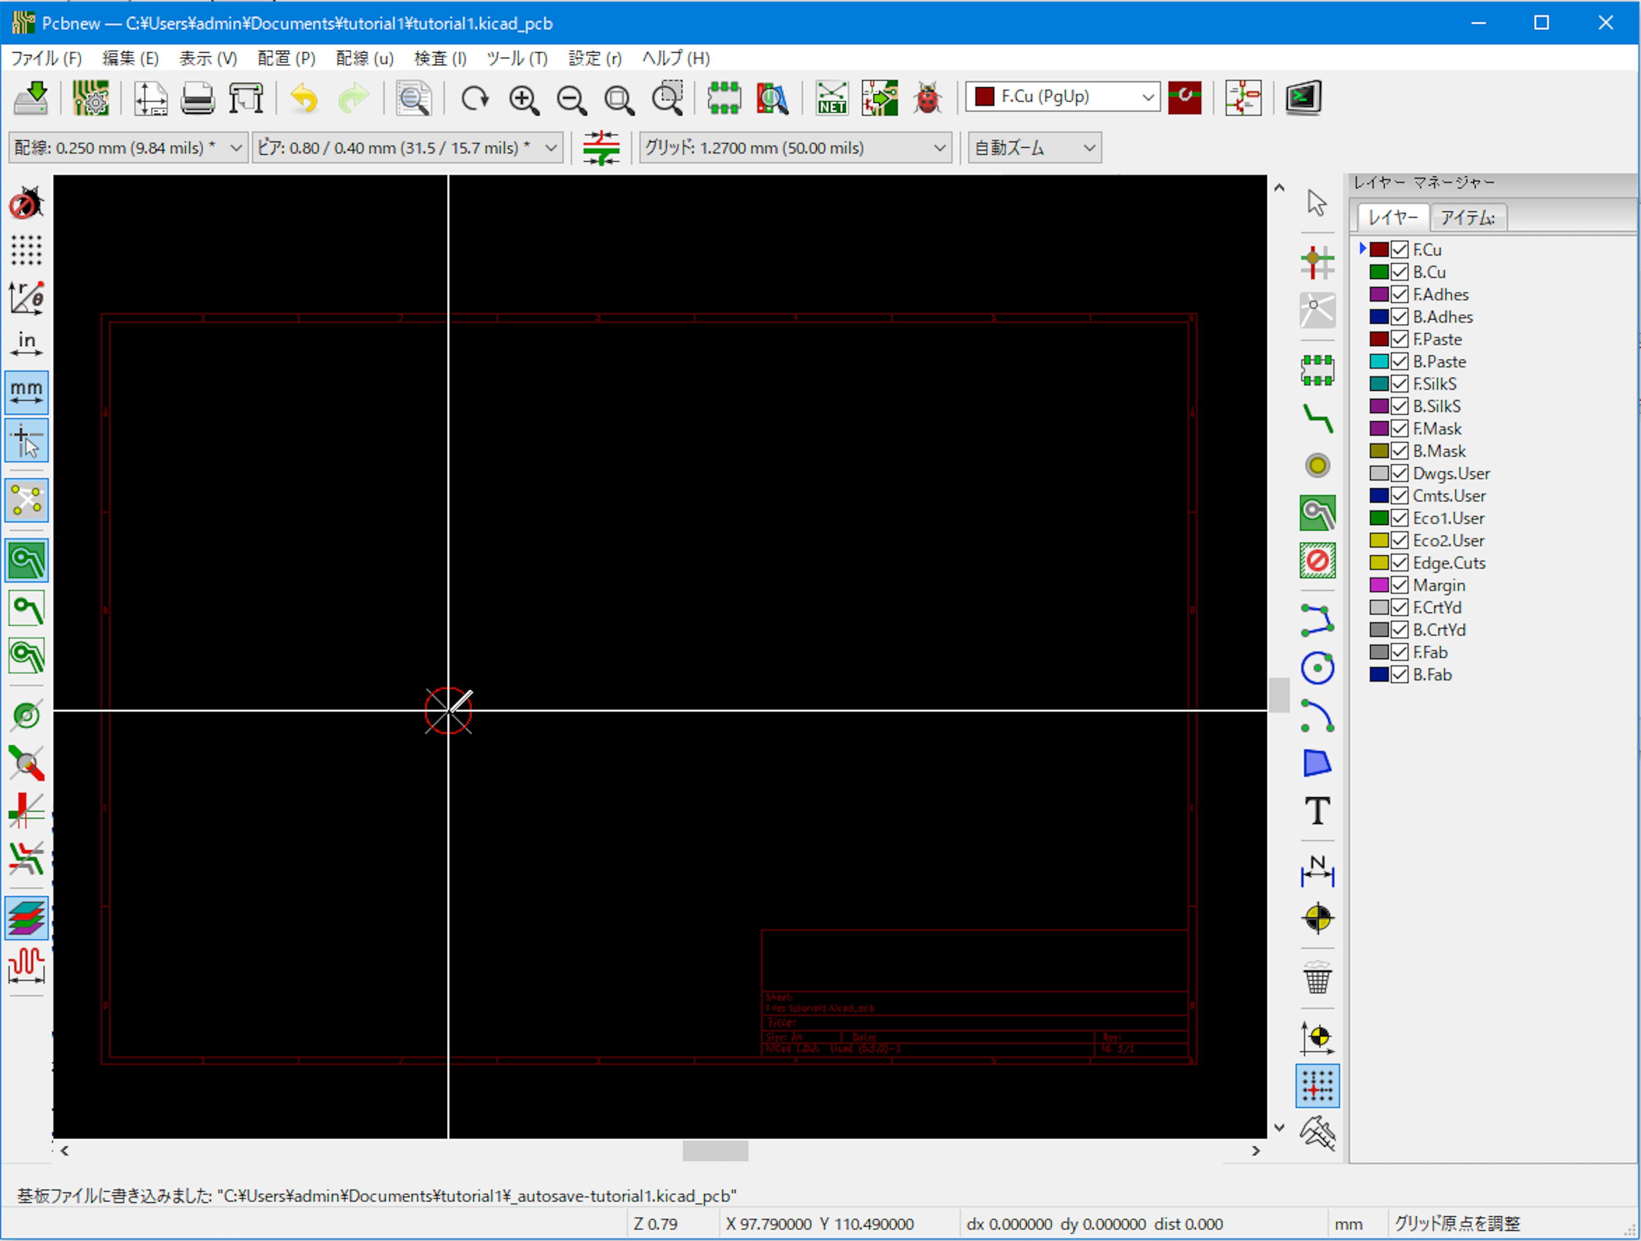
9.3. 作業原点の設定
作業原点は文字通り作業の基準点です。基板外形やなどはこの作業原点を基準として描画します。 図枠中央よりやや左下を作業原点と定め「グリッドの原点」，「ドリル/配置の原点」の設定と相 対座標値のリセットを行います。
① 右ツールバー 「グリッド原点」を選択し作業原点をクリックします。
② 右ツールバー 「ドリル…原点」を選択し作業原点をクリックします。
③ 作業原点にマウスポインタを合わせスペース・キーを押し， 相対座標値をリセットします。
（dx=0, dy=0となる）
※ ①～③の点は，必ず同一点を指定します。
作業原点
原点設定
相対座標値
44
図9-2

Slide 45

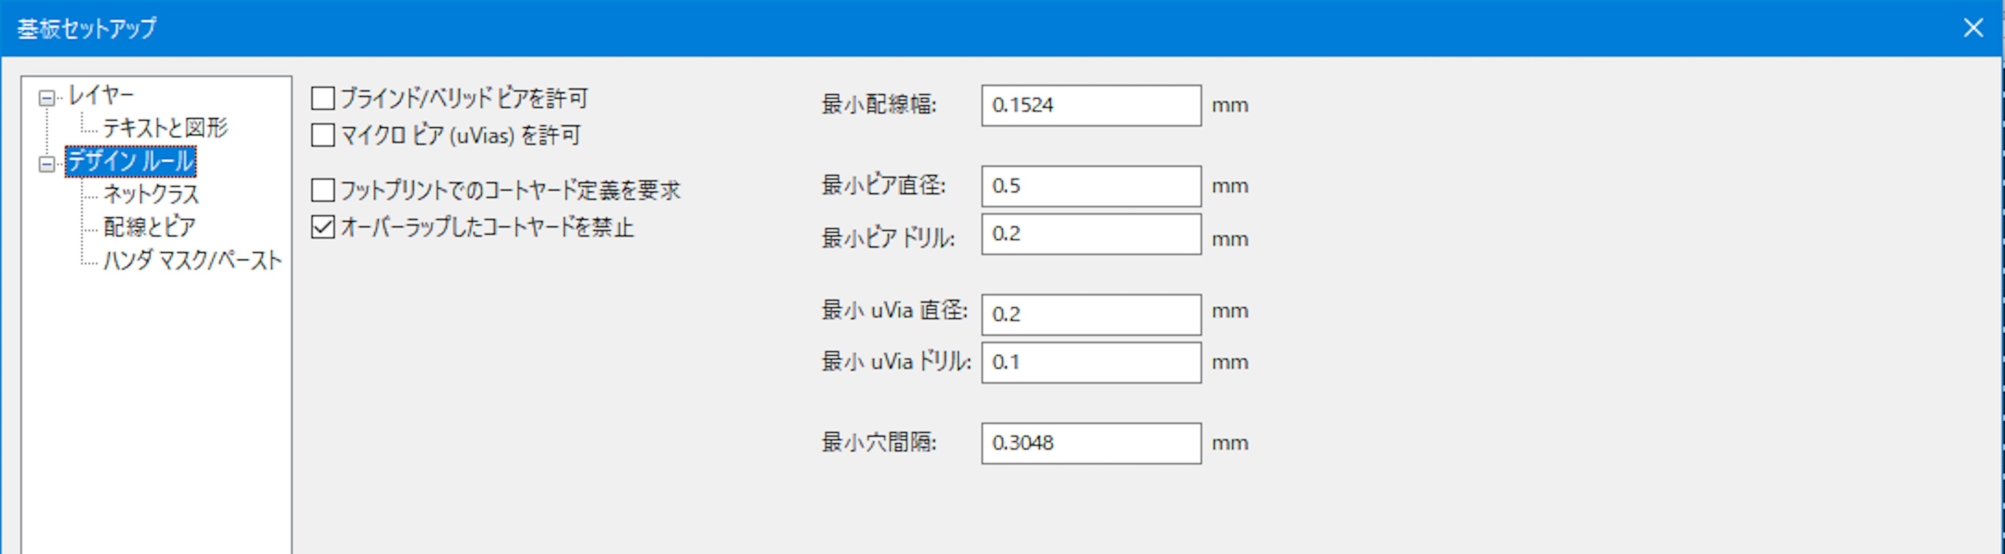
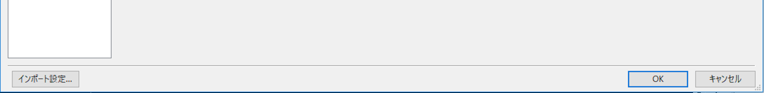
9.4. デザインルールの設定
プリント基板製造において製造装置の加工精度により配線幅，線間距離，ドリル径などが規制されます。これをデザインルールといいます。プリント基板はこのデザインルールに沿って設計する必要があります。次の操作によりプロジェクトにデザインルールを設定します。
① 上ツールバー 「基板セットアップ」をクリックします。
② 「基板セットアップ」ダイアログが開きます。図9-3次の操作によりFusionPCB（中国の基板製造メーカー代理店） 向けのデザインルールをセットアップします。
③ 「デサインルール」を選択します。
図9-3
45

Slide 46
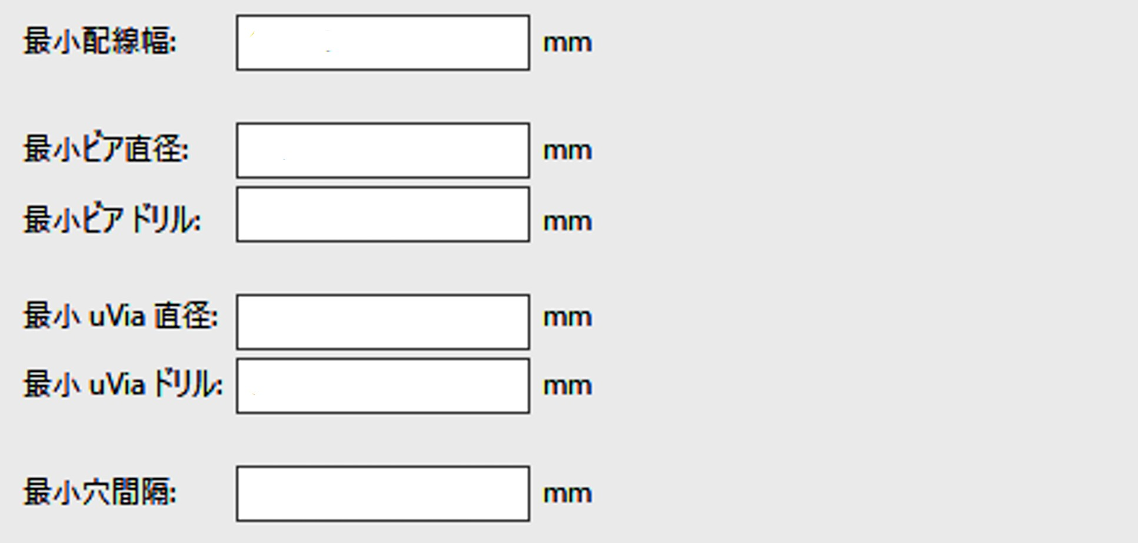
④ 各項目を図9-4のように入力します。入力したら［TAB］キーを打って次の項目に移動します。 最小配線幅と最小穴間隔はmil単位を付けて入力します。［TAB］キーを打って次に移ると自動的にmil→mm単位換算が行われます。
6mil
0.1534 mm と単位換算される
0.5
0.2
0.2
デフォルト値のまま
0.1
12mil
0.3048 mm と単位換算される
図9-4
46

Slide 47
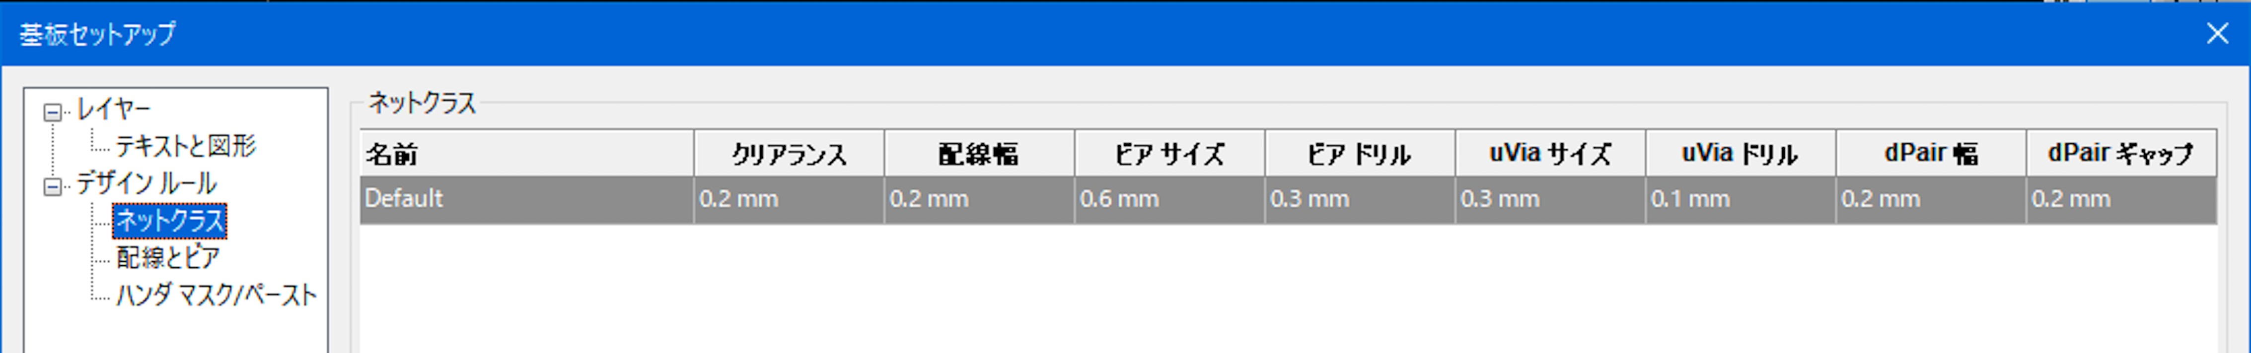
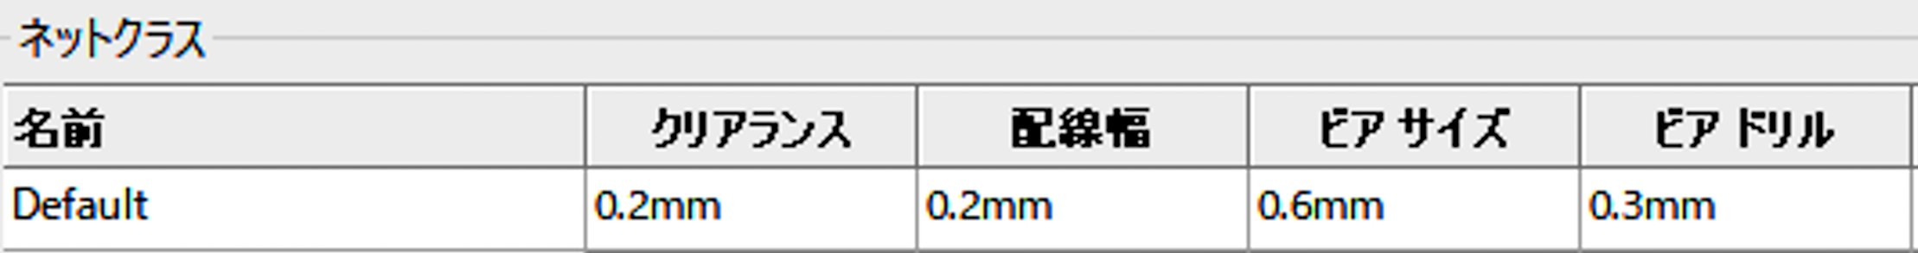
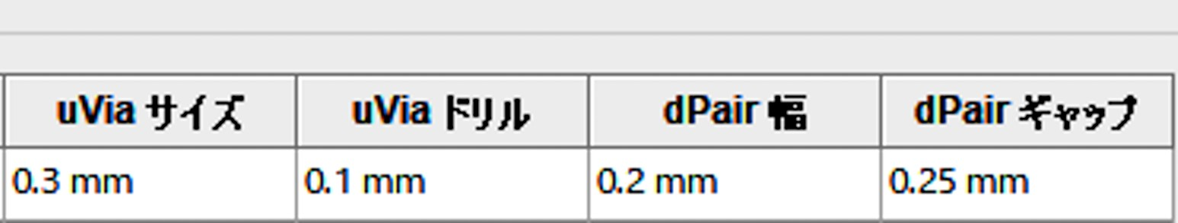
⑤ 「ネットクラス」を選択して各項目に値を入力します。
図9-5
47

Slide 48





⑥ 「配線とビア」を選択して次のように各欄に入力します。図9-6
図9-6
図9-7
⑦ 配線とビア数の欄に図9-7の値を入力します。
欄の下にある ボタンをクリックして入力行を追加し値を単位付きで入力します。（デフォルトはｍｍ）
この値は手動配線のときの配線幅やビアサイズの選択項目となります。（自動結線でも使用します。）
48
23

Slide 49

9.5. 基板外形
作業原点を始点として1辺25mmの正方形の基板外形を描きます。
① グリッドを5.0000mm(196.85mils)にします。
② 右ツールバー 「図形ラインを追加」を選択します。
③ レイヤー「Edge.Cuts」を選択します。
④ 作業原点を始点として1辺25mmの正方形を描きます。
⑤ 最後は始点に戻ってクリックすると描画が終わります。
複雑な形状の基板外形を描くときは
「Tips1. DXFファイルのインポート」を参照
図9-8
49
23

Slide 50


9.6. 取付け穴を設ける
基板の右下角にφ3.2mmの基板取付け穴を設けます。
① グリッドを1.0000mm(39.37mils)にします。
② 右ツールバー 「フットプリントを追加」選択します。
③ 基板上の適当な位置をクリックします。「コンポーネントを選択」ダイアログが開きます。図9-9
④ フィルター欄に mount と入力します。
⑤ 左ペインをスクロールして MountingHole_3.2mm_M3 を見つけて選択します。
⑥ ［OK］をクリックしてダイアログを閉じ，マウスポインタに吸着されているフットプリント を目的の位置に配置します。
⑦ マウスポインタをM3フットプリントに合わせてショートカットE（編集）を入力します。 このとき図9-10のようにフットプリントの中央部でなく少しずれた場所に合わせます。
④
⑤
図9-10
図9-9
50

Slide 51


⑧ フットプリントのプロパティ・ダイヤログが開きます。 図9-11
リファレンス欄の REF** を MH1 と書き換えます。
表示欄のチェックを３つとも外します。 たんなる穴なので細かいコメントは不要です。
「フットプリントのロック」を選択します。（取付け穴が不用意に動かないようロックします）
［OK］をクリックしダイアログを閉じます。
２個以上の取付け穴を配置する場合
⑨ 既存の取付け穴にマウスポインタを合わせショートカットCTRL+D（複製）を入力します。
⑩ このとき「ロックされたアイテムを選択しています，続けますか？」と警告が出ます。［は い］をクリックして続行します。
⑪ 目的の位置に配置したらショートカットE（編集）を入力し⑧の操作でリファレンスの値をMH2，MH3…と，他と重複しないユニークな値とします。穴も部品とみなします。
b
a
⑪
c
図9-11
51

Slide 52





9.7. ネットリストの読込
回路図エディタから出力したネットリストからフットプリントや配線の情報を読込みます。
① グリッドを0.6350mm(25.00mils)にします。
② 上ツールバー 「ネットリストの読み込み」をクリックします。
「ネットリスト」ダイアログが開きます。 図9-12
③ ファイル参照ボタンをクリックしtutorial1.netを選択します。
④ ［基板を更新］クリックして読み込みます。
確認ダイアログが開くので［はい］をクリックして続行します。
⑤ ［閉じる］をクリックします。
⑥ フットプリントの塊りが現れます。基板外形枠内に配置します。図9-13フットプリントの塊りが現れます。
③
⑤
④
図9-12
ツールメニュから「回路ずから基板を更新」で
ネットリストを使わず貼り付け配置が可能です。
修正等にはこちらを使うと便利です。
修正後、ネットリストの更新を忘れず行います。
図9-13
52

Slide 53


9.8. 部品配置
フットプリント（部品）を移動配置します。図9-14
表9-3
図9-14
フットプリントの移動，回転等には回路図エディタと同様の編集機能がレイアウトエディタでも使 えます。表9-3
ラッツネスト（フットプリント端子を結んでいる細い線）を見ながら，フットプリントの回転や ムーブ（移動）で，実際の配線ができるだけ簡単になるようにフットプリントを配置します。
※ここでは図9-14のように配置して下さい。おおよその位置でOKです。
53

Slide 54

9.9. 部品定数の非表示 ，部品番号の移動
①右ツールバーの右にある「アイテム」タブをクリックします
②「値」と「非表示テキスト」のチェックを外します。 図9-15 レイアウトから部品定数などの表示が消えます。
図9-15
③ 部品番号にマウスポインタを合わせ，ショートカットM（ムーブ）を入力します。
④ マウスポインタに吸着された部品番号を移動先でクリックして配置固定します。ショート カットR（回転）も併用できます。
※ グレイ表示のU1の部品番号はそのままにしておきます。基板製造データにはこの文字は出力さ れません。
54

Slide 55


9.10. ベタグラウンド領域の設定
基板の空き領域の銅箔を除去せずグラウンド(GND)のパターンとして用いることをベタグラウン ドといいます。
① グリッドを0.5000mm(19.69mils)にします。
② 右ツールバー 「塗りつぶしゾーンを追加」を選択します。
③ F.Cuレイヤーを選択します。
④ 作業原点から0.5mm内側の点（dx=0.500, dy=-0.500）をクリックします。
⑤ 導体ゾーンのプロパティ のネット欄のGNDを選択します。 図9-16
⑥ クリアランス(mm)欄に0.35と入力し ［OK］をクリックします。
⑤
⑥
図9-16
55
26

Slide 56

⑦ 外形線の内側0.5mmにベタグラウンド領域を描きます。終点でクリックするとベタグラウンド領域が塗りつぶされます。 図9-17-(a)
図9-17
⑧ ショートカット CTRL+B（塗りつぶしの削除）を入力してベタ領域の外形だけにします。 図9-13-(b)塗りつぶしの再生成はショートカットBで行います。
⑨ F.Cuレイヤーのチェックを外して非表示にします。
⑩ ③～⑦と同様にB.Cuレイヤーにもベタグラウンド領域を描きます。
「Tips2.複雑な基板外形のベタグラウンド」 も参照のこと
56

Slide 57

【演習1】555使用Lチカ回路の設計 （チュートリアルとは別のオブジェクトを作成）
次の回路をEESchemaで描きなさい。
また、アートワーク用に使用する部品は自分で セレクトし、
フットプリントも設定しPCBNEWで読み込み配置してください。
結線は次週を待て‼
57

Slide 58
アートワーク .
作業編 .
チュートリアルの再開です。

Slide 59


9.11. 手動配線演習
基板CADによる基板設計ではオートルータ（自動配線機能）を用いた配線により基板設計します が，手動による配線編集操作への習熟は必須です。ここでは「押しのけ配線」環境下での手動配 線の演習を行い配線操作に習熟します。
① メニューバー「設定」→「モダンツールセット（アクセラレータA）」または（代替c）を選 択します。図9-18
② メニューバー「配線」→「インタラクティブルータ設定」と進みます。図9-19
③ 「押しのけ」を選択します。
④ オプション欄の「自在モード」と「DRC違反を許容する」以外にチェックを入れます。
図9-18
図9-19
59

Slide 60


9.11.1.配線を引く
⑤ グリッドを0.6350mm(25.00mils)にします。
⑥ 右ツールバー 「配線」を選択します。
⑦「F.Cu」レイヤーを選択します。
⑧ 配線の 始点 → 中間点 とクリックして配線を引き回します。図9-20-(a)
⑨ 終点をクリックすると配線接続されラッツネストが消えます。上図9-16-(b)
⑩ 配線は他の配線や端子と接触したり交差したりしないよう基板のFront面（F.Cu）やBack面
（B.Cu）をうまく選択して引き回します。
※ Front面をTop面，Back面をBottom面と呼ぶことがあります。
⑪ 既存の配線を適切に動かして手動配線を通す「押しのけ配線」機能があります。既存の配線 に手動配線の先端を近づけると既存の配線が押しのけられます。図9-21
図9-20
図9-21
60

Slide 61

⑫ 他の端子等と接触や異常接近する配線はリアルタイムDRC（デザイン・ルール・チェック）により拒否されます。
⑬ そのままでは配線がうまく通らない場合は，配線レイヤーを切り替えて迂回します。
図9-22
⑭ A点まで配線を引いてショートカットV（ビア作成）を入力しさらにクリックします。ビアが 配置され配線レイヤーが切替わります。上図9-22-(b)
⑮ B点まで配線を引きショートカットVを入力しクリックします。 図9-22-(b)
図9-21
61

Slide 62

9.11.2.配線の編集
① 既存の配線に対して編集を加えることができます。表9-4 対象の配線などにマウスポインタを合て（クリックしないで）ショートカットを入力します
② 配線後にフットプリントのドラッグ（配線ラバーバインドで移動）を行う場合は，ショートカ ット[F9]を入力してレガシーツールセットに切替えてからフットプリントをドラッグします。 ドラッグを終えたらショートカット［F11］または[F12]でモダンツールセットにもどします。
詳細は Tips10. レイアウトエディタでのドラッグ操作 を参照。
表9-4
62

Slide 63



9.11.3.配線の一括削除
ここで，手動配線練習で引いた配線を一旦全部削除し，次の自動配線に備えます。
① メニューバー「編集」→「広域削除」と進みます。「アイテムの削除」ダイアログが開きま す。
図9-23
② 「配線」にチェックを入れて［OK］をクリックします。
参考：Tips 6. 特定の配線だけ残して他を全部ラッツネストにもどす
図9-23
63

Slide 64

9.12. オートルータ（自動配線）
ここではオートルータを用いた自動配線について演習します。
レイアウトエディタ「PcbNew」とオートルータ「freeroute.jar」は次のような情報交換（ファイル交換）により連携します。
PcbNewは配線情報をtutorial1.dsnファイルでエクスポートしてfreeroute.jarに渡します。
freeroute.jarはその配線情報を元に自動配線を行い，結果をtutorial1.sesファイルでPcbNewに返します。
PcbNewはtutorial1.sesファイルをインポートし基板レイアウトに反映させます。
配置を変えて再度自動結線をするときは、アンドゥはできないので配線削除を使用します。
64

Slide 65


9.12.1.VCC他の手動配線
自動配線を行う前に，電源やGNDなど必ず接続しておかなければならない配線を手動で配線しておきます。 ただし，ここでは GND の配線はベタグラウンドの自動生成に任せます。
① グリッドを0.6350mm(25.00mils)にします。
② 上ツールバーの ［配線：］プルダウンメニューで線幅 0.400mm を選択します。図9-24
（電源ラインには太めの配線幅を選択します）
③ VCCを手動配線します。図9-25
参考：Tips 5. 表面実装部品パッドへの配線
④ 最短距離で配線したい信号線があれば手動配線します。
⑤ GNDの配線は手動配線せずベタグラウンドで自動生成します。
自動生成がうまく行かなかったときは，Tips 4. GNDの引き回しを参照してください。
図9-24
図9-25
65

Slide 66


9.12.2.オートルータの実行
① メニューバー「ファイル」→「エクスポート」→「Specctra DSN」とすすみ配線情報をエク スポートします。図9-26
② 2.2. 自動配線ツールFreerouterのインストール で保存した freeroute.jar ファイルをダブル クリックしてFreerouterを起動します。
以下，Freerouterでの操作
③ ［Open Your Own Design］をクリックしてDSNファイルを読み込みます。図9-27
④ Board LayputウインドウのツールバーのUnit欄を25 mil に設定します。 図9-28
図9-27
【注意】freeroute.jar は2バイト文字を扱うことができないため
DSNファイルのパスに2バイト文字が含まれているとエラーを出して止まります。
部品の値(value)にμなどの2バイト文字が含まれているとエラーを出して止まります。
図9-26
66

Slide 67


⑤ ツールバー［Autorouter］をクリックします。 図9-28
⑥ 自動配線終了後，メニューバー「File」→「Export Specctra…」と進みます。 図9-28
⑦ 確認ダイアログが開くので［はい］をクリックします。
以下，PcbNew(KiCad)での操作
⑧ メニューバー「ファイル」→「インポート」→「Specctraセッション」と進み sesファイルを 読み込みます。図9-29
⑨ 必要があればオートルータによる配線(a)を自分なりの配線(b)に手動で編集します。図9-30
⑩ ショートカットBを入力してベタグラウンドの生成状況を確かめます。
図9-28
図9-29
67

Slide 68

⑨ 必要があればオートルータによる配線(a)を自分なりの配線(b)に手動で編集します。図9-30
⑩ ショートカットBを入力してベタグラウンドの生成状況(次ページ図9-31）を確かめます。
図9-30
大規模、複雑な回路の場合、部分的にラッツネットに戻し（配線を消し）自動配線をかけ直すこともできます。
68

Slide 69




9.13. ベタグラウンド貫通ビアの配置
Front と Back のベタグラウンドに電位差が生じると思わぬ誤動作の原因となりますので，適当 な間隔でFront と Back のベタグラウンドを貫通ビアで結び等電位になるようにします。
図9-31の矢印で示すビアが「貫通ビア」です。
① ショートカットCTRL+Bで塗りつぶしを削除してベタ領域の外形だけにます。
② 右ツールバー 「ビアを追加」を選択します。
③ ビア：0.60 / 0.30 mm を選択します。図9-32
図9-32
④ 基板上の任意のところをクリックしてビアを追加します。
⑤ ［ESC］キーを打って「ビアを追加」ツールを終了します。
⑥ マウスポインタを追加した ビアに合わせてショートカットE（編集）を入力します。配線とビアのプロパティが開きます。図9-33
⑦ ネット欄をクリックしプルダウンメニューのGNDを選択します。
⑧ ［OK］をクリックして閉じます。
図9-31
⑨ マウスポインタを追加したビアに合わせショートカット
CTRL+Dで複製して複数配置します
69
図9-33

Slide 70



9.14. 配線とビアのクリーンアップ
配線が終わったら不要な配線やビアを自動検出して削除するクリーンアップを行います。
① ショートカットBでベタ領域を再生成します。
② メニューバー「編集」→「配線とビアのクリーンアップ」と進みます。
③ 「削除設定」ダイアログの［OK］をクリックしてクリーンアップを実行します。図9-34
図9-34
70

Slide 71




9.15. DRC（ディー・アール・シー：Design Rule Check）
DRCはデザインルールに沿った配置・配線のチェックと未配線のチェックを行います。
① 上ツールバー 「デザインルールチェックの実行」をクリックします。「DRC」ダイアログが開きます。図9-35
図9-36
図9-35
② 「DRC」ダイアログの［DRCを実行］をクリックします。図9-35
③ エラーメッセージ欄の「問題/マーカー」と「未配線アイテム」にエラーメッセージが無けれ
ばルールに沿った配置配線が行われています。 エラーがある場合はエラーメッセージが表 示されます。 図9-36
※ DRCエラーを無視して作業を次の工程へ進めてはなりません。エラーがゼロになるまで修正します。
71

Slide 72


9.16. 基板に名前などを書く
基板のFront面やBack面に製造者名や製品名などをシルク印刷することができます。
① 右ツールバー 「テキストを追加」を選択し，レイヤー「F.SilkS」を選択します。
② 基板内の任意の場所をクリックします。
③ テキストのプロパティ・ダイヤログが開きます。図9-37
④ テキストのプロパティ・ダイヤログのテキスト欄に名前を入力し［OK］をクリックします。
⑤ マウスポインタに入力された文字列が吸着されています。クリックして配置します。図9-38
図9-38
図9-37
72

Slide 73

9.17. アーカイブの保存
プロジェクトのファイル群はzipファイルに固めて保存することができます。 回路図エディタ，レイアウトエディタそれぞれでファイル保存して終了します。
① KiCadマネージャのメニューバー「ファイル」→「アーカイブ」と進みます。図9-39
② ファイル名を適当に付けてアーカイブを保存します。
図9-39
73

Slide 74
10.面付けとVカット
・基板製造ではワークサイズが決まっていて，ワークサイズ当たりの費用が製造価格となります。
・ワークサイズに収まるサイズの基板はその大小にかかわらず同じ価格となります。
・ワークサイズの中に小さい基板を並べて配置し製造すれば基板単価を安くすることができます。
・ワークサイズの中に基板を複数配置することを「面付け」または「パネライズ」といいます。
・面付けした基板を簡単に切り離すことができるように，面付け基板の外形に沿ってＶ字の溝を 入れることをＶカットといいます。
・面付けやVカットのルールは基板製造会社ごとに異なっています。
・ここでは「Fusion PCB」を想定して面付けを行います。
参考：スリット切り分けの面付け
「Tips 15. GerberPanelizerによる面付け」で解説しております。
74

Slide 75


10.1 面付け用のPcbNewの起動
① 制作した基板レイアウトtutirial1.kcid_pcbを保存しPcbNewを終了します。
② KiCadマネージャからではなく，直接PcbNewを起動します。
③ タスクバーの「Windowsボタン」→「KiCad」→「PcbNew」と進みます。図10-1
10.2. 基板レイアウトのインポート
① グリッドを1.2700mm(50mils)にします。
② メニューバー「ファイル」→「基板を追加」と進みます。図10-2
③ ファイル選択ダイアログが開くのでturtorial1.kicad_pcbを選択して開きます。
④ 確認ダイアログが表示されたら［はい］をクリックして続行します。
⑤ マウスポインタに基板レイアウトが吸着されているので適当な位置（図枠中央からやや左下あ たり）に配置します。
⑥ 宙に浮いたラッツネストが表示されていても作業を続行します。
⑦ 配置した基板レイアウト外形線の左下隅に作業原点を設定します。
9.4 作業原点の設定 参照
⑧ 面付けを行う前に，ファイル名tutorial1-PNL.kicad_pcb でtutorial1プロジェクトのフォルダ 配下に一旦保存します。
図10-1
図10-2
※修正などが入ったときに割り付け前に戻れなくなるので単体基板レイアウトの
ファイル名と，面付け基板レイアウトのファイル名は必ず異なった名前にします。
75

Slide 76


10.3. 面付け操作。
① グリッドを5.0000mm(196.85mils)にします。
② インポートした基板レイアウト全体をドラッグして範囲選択します。
③ ショートカットCTRL+T（配列作成）を入力，または，右クリッして「配列を作成…」を 選択します。
「配列を作成」ダイアログが開きます。図10-3
④ グリッド配列に 横(X)方向の数 ４縦(Y)方向の数 ４横(X)方向の間隔 25mm 縦(Y)方向の間隔 -25mmを
設定し［OK］をクリックします。図10-3
⑤ ４×４で面付けされます。図10-4
図10-4
図10-3
76

Slide 77


⑥ 基板レイアウト間に無意味なラッツネストが表示されますので，左ツールバー 「ボードのラッツネストを非表示」を選択してラッツネストを非表示にします。
⑦ ファイルを保存します。以後，作業の区切りごとに「ファイル保存」しましょう。
10.4. 面付け基板用外形線とVカットラインを描く
まず，単体基板の外形線を一括削除した後，面付け基板外形線とVカットラインを描きます。
① メニューバー「編集」→「広域削除」で「基板外形」を削除します。図10-5
図10-5
77

Slide 78

② グリッドを2.5000mm(98.43mils)にします。
③ 右ツールバー 「図形ラインを追加」を選択します。
④ レイヤー「Eco2.User」を選択します。
通常，基板外形はEdge.Cutsレイヤーに描きますがEdge.Cutsレイヤーには文字の配置不可 でVカットの指定文字を記述できないためEco2.Userを代替え使用します。
⑤ 4×4面付け基板レイアウト全体を囲む100mm×100mmの外形線を描きます。図10-6
⑥ Vカットラインを外形線を突き抜けるかたちで縦横に描きます。図10-6 Vカットラインの終点ではダブルクリックして描画を終えます。
⑦ Vカットを指示する V-CUT の文字列も Eco2.User レイヤーに配置します。図10-6 「9.20基板に名前などを書く」参照
11.製造データの出力と確認
面付け基板レイアウトの基板製造データを出力します。
基板製造データはガーバーデータとも呼ばれ発注先が指定するデータフォーマットに合わせなけ ればなりません。配線パターンなどの描画データと穴あけドリルデータの２つを出力します
ここでは「Fusion PCB」のデータフォーマットを参考にして製造データ出力の演習を行います。
図10-6
78

Slide 79


11.製造データの出力と確認
面付け基板レイアウトの基板製造データを出力します。基板製造データはガーバーデータとも呼ばれ発注先が指定するデータフォーマットに合わせなければなりません。配線パターンなどの描画データと穴あけドリルデータの２つを出力します。ここでは「Fusion PCB」のデータフォーマットを参考にして製造データ出力の演習を行います。
11.1. 製造データファイルの出力
① ショートカットBを入力しベタ領域を再生成します。
② PcbNewの上ツールバー 「「プロット( HGPL…)」をクリックします。「製造ファイル 出力」ダイアログが開きます。図11-1
③ 出力フォーマット，「ガーバー」を選択します
④含まれるレイヤー欄，次のレイヤーを選択します
F.Cu ，B.Cu , F.SilkS , B.SilkS , F.Mask ，B.Mask Eco2.User
※他のレイヤーは，すべて選択解除します。
全般オプション欄を次のように選択します。 フットプリントのリファレンスをプロット基板外形レイヤーのデータを他のレイヤーから除外 シルクからパッドを除外ビアのティンティングを禁止
(貫通ビアにはんだレジストをかけない)原点に補助座標を使用
プロットの前にゾーンの塗りつぶしをチェック
※これ以外は選択を解除します （ ⑥次ページへ）
79
図11-1

Slide 80


⑥ ガーバーオプション Protelの拡張子を使用 ※これ以外は選択を解除します
⑦ 座標フォーマット4.6 単位mm
⑧ 表示 全てをチェックします
⑨ ［製造ファイル出力］をクリックます。メッセージ欄にファイル生成状況が表示されます。
1.2. ドリルデータの生成
① 「製造ファイル出力」ダイアログ（図11-1）の［ドリルファイルの生成］をクリックしま す。「ドリルファイルの生成」ダイアログが開きます。 図11-2
② ドリルファイルフォーマット Exellonを選択 PTHとNPTH穴データを一つのファイルにマージにチェックを入れる routeコマンドを使用(推奨)
③ マップファイルフォーマット PostScriptを選択
④ ドリル原点補助座標を選択
⑤ ドリル単位mm
⑥ ゼロの扱い 先頭ゼロ省略（リーディングゼロサプレス）
⑦ データ出力。［ドリルファイル］をクリックします。
（メッセージ欄にファイル生成状況が 表示されます）
図11-2
80
80

Slide 81


11.3. 基板製造データの確認
KiCad付属のガーバーデータ表示ツールGerbVeiewを用いて生成した基板製造データを表示し確 認します。
① KiCadマネージャから 「GerbView」を起動します。
② GerbView上ツールバー 「現在のレイヤーに新規のガーバーファイルを…」をクリック します。拡張子 .g?? のファイルを全部選択して［開く］をクリックします。
③ 上ツールバー 「現在のレイヤーにexcellonドリル…」をクリックします。拡張子.drlの ファイルを選択して［開く］をクリックします。
④ ガーバーデータ，ドリルデータを確認します。GerbView右ペインの「レイヤー」タブの表示選択チェックボックスを操作して，各レイヤーのガーバーデータを個別表示し基板レイアウ トと正しく一致しているか確認します。図11-3
図11-3
81
81

Slide 82
11.4. ファイル名と拡張子の変更
Fusion PCBでは表11-1のように用途に応じたファイル名.拡張子が指定されていますのでKiCad が出力したデータファイルのファイル名．拡張子を変更します。
表11-1
http://support.seeedstudio.com/knowledgebase/articles/1187731-kicadからガーバーファイルを出力する方法 を参照
参考：単体基板の製造データ出力
単体基板(tutorial1.kicad_pcb)の製造データを出力する場合は面付け基板の製造データ出力と同 様の操作で
行いますが基板外形データの部分を次のように変更します。
① 基板外形としてEdge.Cutsレイヤーを選択します。
② 出力生成された基板外形データファイル tutorial1-Edge_Cuts.gm1 を tutorial1.gko と名前 変更します。
82
82

Slide 83
ファイル名と拡張子の変更の際の注意
PCB発注の際に、各レイヤー名前（***.gkoなどの***の部分)とZIPファイル名を同じにしない最低料金の見積もりが取れません。ZIPフィルを提出するので、提出ファイル名でリネームしておきましょう。
チュートリアル Ei2**-tutorial1.▽▽▽
Lチカ Ei2**-lchika.▽▽▽ など

Slide 84


11.5. 基板発注
生成した基板製造データをFusionPCBの受注サイトにアップロードし基板発注を疑似体験をしま す。
① 表11-1のファイル群をZIPに固めます。
② FusionPCB日本語サイト https://www.fusionpcb.jp/ にアクセスします。図11-3
各レイヤー名前（***.gkoなどの***の部分)と
ZIPファイル名を同じにしないと最低料金の見積もりが取れません。提出ファイル名でリネームしておきましょう。
図11-3
③ 発注ページを開きzipに固めた製造データファイルをアップロードします。図11-4
図11-4
84

Slide 85


④ ガーバービューアーを開きます。図11-5
図11-5
⑤ Top面とBottom面を確認します。図11-6
各面ともデータファイルを一つずつ表示して異常がないか確認します。
図11-6
⑥ 確認OKならば基板諸元を決めて基板製造発注を行うことができます。
FusionPCBのガーバービューアーで穴が一ヶ所にかたまって表示されたりすることがあります。 このようなときは「11.2 ドリルデータの生成」の⑥ゼロの扱い の 先頭ゼロ省略（リーディング ゼロサプレス）を 小数点フォーマット に変更して穴データを出力すると正しく表示されることが あります。
85

Slide 86
【演習1】555使用Lチカ回路の設計
前回の回路をできるだけ小さな基板になるようにレイアウト設計し100mm☓100mmのワークに面付けして基板発注データを編成する。
86

Slide 87
デフォルト設定の変更
デフォルトの kicad.pro ファイルは、必要であれば自由に変更できます。
kicad/template/kicad.proへの書き込み権限があることを確認して下さい。
KiCadを起動して kicad.pro プロジェクトを読み込みます。
KiCad マネージャーから Eeschema を起動します。新しいプロジェクトを作るときに使いたいライブラリーのリストを設定するため Eeschema の設定を変更します。
KiCad マネージャーから Pcbnew を起動します。フットプリント・ライブラリー・リストなど Pcbnew の設定を変更します。Pcbnew は、 フットプリント・ライブラリー・テーブル というライブラリー・リスト・ファイルを作成または更新します。 二箇所に (fp-lib-table という名前の) ライブラリー・ファイルがあります: ホーム・ディレクトリーにある fp-lib-table ファイルは、すべてのプロジェクトで使用されます。そしてプロジェクトのディレクトリーにもある場合は、そのプロジェクト専用で使われます。
パスの設定
環境変数 を使って KiCad が使うパスを定義できます。いくつかの環境変数は KiCad 自身によって内部で設定され、使用するライブラリーや 3D シェイプなどへのパスを指定するために使われます。
これは、（プロジェクトを別のコンピュータに送るときなど）絶対パスを事前に決められなかったり変更の可能性がある場合、また一つのベース・パスを多くの同様なアイテムで共有するような場合に役立ちます。いろいろな場所へインストールされる以下のものについて考慮してください:
・ Eeschema コンポーネント・ライブラリー
・ Pcbnew フットプリント・ライブラリー
・ フットプリントの定義で使用される 3D シェイプ・ファイル
例えば、フットプリント・ライブラリー connect.pretty へのパスは、環境変数 KISYSMOD を使って定義すると、${KISYSMOD}/connect.pretty となるでしょう。
このオプションは、環境変数でパスを定義したり、もし必要ならば個別にパス定義するためにユーザー自身の環境変数を追加することができます。

Slide 88
KICAD_PTEMPLATES プロジェクトの作成中に使用されるテンプレート（バージョン5.0.0-rc2以降廃止、代わりにKICAD_TEMPLATE_DIRを使用）。 この変数を使用している場合は、定義する必要があります。
KICAD_SYMBOL_DIR シンボルライブラリファイルのベースパス。
KIGITHUB フットプリントlibテーブルの例で頻繁に使用されます。 この変数を使用している場合は、定義する必要があります。
KISYS3DMOD 3Dシェイプファイルのベースパス。絶対パスは通常使用されないため、定義する必要があります。
KISYSMOD
フットプリントライブラリフォルダーのベースパス。フットプリントライブラリ名に絶対パスが使用されていない場合は定義する必要があります。
KICAD_TEMPLATE_DIR
KiCadと共にインストールされるテンプレートの場所。
KICAD_USER_TEMPLATE_DIR
個人用テンプレートの場所。

Slide 89
シンボル，フットプリント ライブラリ提供ほか有用Webサイト
(1) DESIGN SPARK PCB Part Library https://www.rs-online.com/designspark/pcb-part-library--kicad Windows版KiCad用のライブラリ検索＆ダウンロードツール
(2) Electronic Component Search Engine https://componentsearchengine.com/index.html DESIGN SPARK PCB Part Libraryが利用している部品ライブラリ提供サイト
(3) SnapEDA https://www.snapeda.com 部品ライブラリ提供サイト
(4) Quick KICAD Library Component Builder http://kicad.rohrbacher.net/quicklib.php 多ピン部品のKiCad用シンボルをWebページで生成。
著 者：小坂貴美男(Twitter: @kimio_kosaka) 発行所：KosakaLab (https://make.kosakalab.com) 出版形態：マッハ新書 (https://kosakalab.booth.pm/items/941963) 海上保安官出身の元都立高校教員。 技術教育の専門職。 MakerFaireやNT系イベントが大好き。
改訂広報について 改訂の都度Twitterで発信元：@kimio_kosaka，ハッシュタグ：#マッハ新書 にて広報しま す。
書籍 情報
ボトル・サーキット（瓶詰め電子回路）
最もわかりやすいシリーズ
EAGLESPICE 入門実習テキスト KiCad SPICE 入門実習テキストFritzing 入門実習テキスト「Fritzing Basics」
DesignSpark-PCB入門実習テキスト『DSPCB Basics for 8.x』EAGLE-CAD入門実習テキスト『EAGLE Basics for 9.x』
など 書籍多数
89
89

